Slide 1
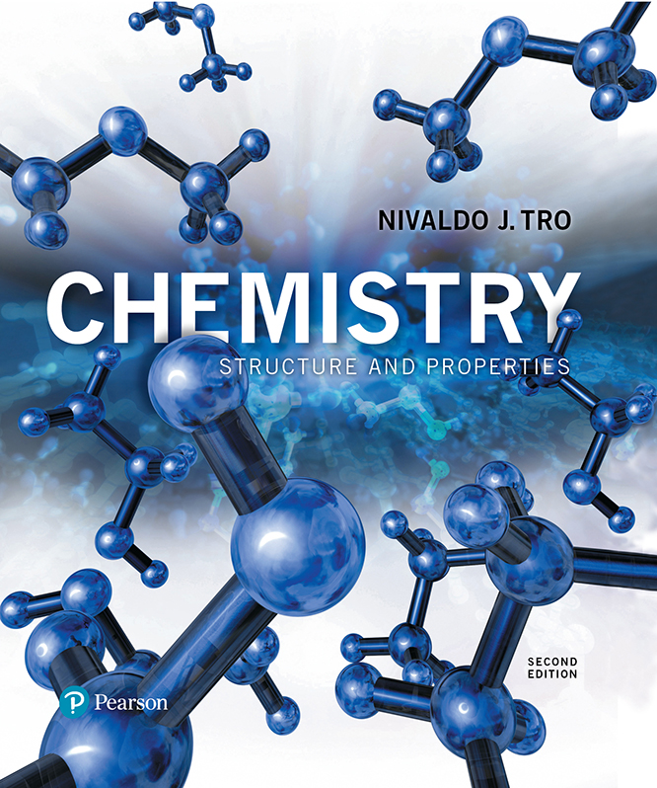
Lecture Presentation
Chapter 3 Periodic Properties of the Elements

Slide 2
Elemental Patterns: The Periodic Law of Elemental Properties
Τα επαναλαμβανόμενα μοτίβα στις φυσικές και χημικές ιδιότητες των στοιχείων βοηθούν τους επιστήμονες στην πρόβλεψη ανεξερεύνητων στοιχείων και στην κατανόηση της συμπεριφοράς των στοιχείων.
Παράδειγμα: αλουμίνιο (Al) έναντι ινδίου (In)
Η πυκνότητα του αλουμινίου είναι χαμηλή, 2,70 g/cm3, σε σύγκριση με την πυκνότητα του ινδίου, 7,31 g/cm3.
Η πυκνότητα των στοιχείων τείνει να αυξάνεται καθώς προχωράτε προς τα κάτω σε μια στήλη στοιχείων.
Ο λόγος μάζας προς όγκο των ατόμων αυξάνεται καθώς μετακινείστε προς τα κάτω σε μια στήλη στοιχείων.
Η πυκνότητα, μαζί με άλλες ιδιότητες όπως οι ατομικές ακτίνες, είναι μια περιοδική ιδιότητα της ύλης.
Το να είσαι περιοδικός σημαίνει να εμφανίζεις ένα επαναλαμβανόμενο μοτίβο.

Slide 3
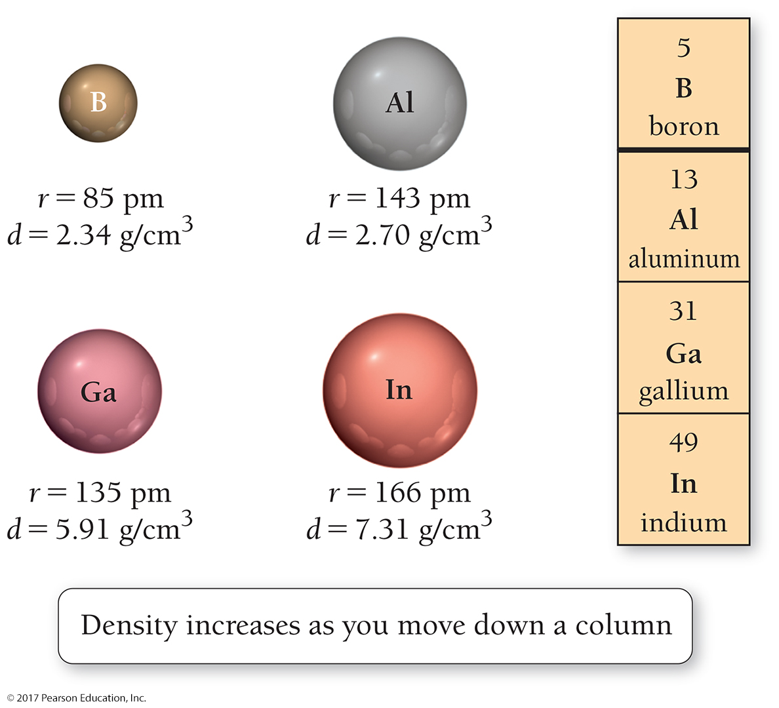
Elemental Patterns: The Periodic Law of Elemental Properties

Slide 4
Finding Elemental Patterns: The Periodic Law and the Periodic Table
Κατά τη διάρκεια του δέκατου ένατου αιώνα οι επιστήμονες άρχισαν να παρατηρούν ότι ορισμένες ομάδες στοιχείων είχαν παρόμοιες ιδιότητες.
Παρατηρήθηκαν επαναλαμβανόμενα μοτίβα στις φυσικές και χημικές ιδιότητες όταν τα στοιχεία τοποθετήθηκαν κατά σειρά αυξανόμενης μάζας.

Slide 5
The Periodic Law
Ο Μεντελέγιεφ (1869) συνόψισε αυτές τις παρατηρήσεις στον περιοδικό νόμο:
Όταν τα στοιχεία διατάσσονται κατά σειρά αυξανόμενης μάζας, ορισμένα σύνολα ιδιοτήτων επαναλαμβάνονται περιοδικά.

Slide 6
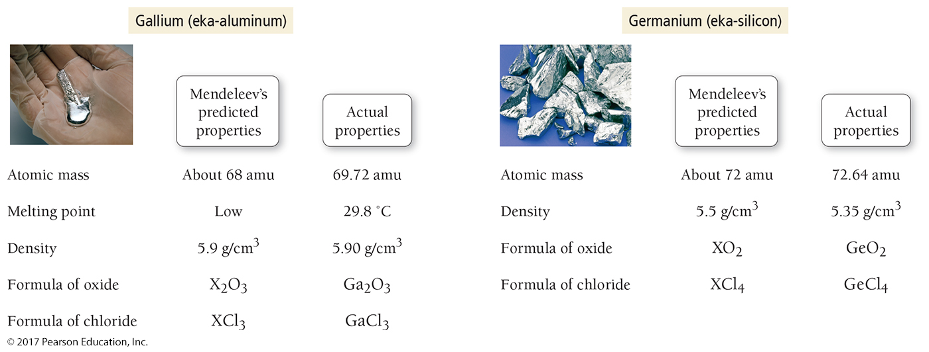
Mendeleev’s Periodic Table: Making Sense of Patterns
Ο περιοδικός πίνακας του Μεντελέγιεφ οργάνωσε τα γνωστά στοιχεία της εποχής σε μορφή πίνακα.
Τοποθέτησε τις γραμμές έτσι ώστε στοιχεία με παρόμοιες ιδιότητες να εμπίπτουν στις ίδιες κάθετες στήλες.
Αρκετές από τις στήλες του περιείχαν κενά, τα οποία του επέτρεψαν να προβλέψει την ύπαρξη και ακόμη και τις ιδιότητες στοιχείων που δεν είχαν ακόμη ανακαλυφθεί.
Ο Μεντελέγιεφ προέβλεψε την ύπαρξη ενός στοιχείου που ονόμασε eka-silicon.

Slide 7
The Modern Periodic Table: Its Format
Τα στοιχεία παρατίθενται κατά σειρά αυξανόμενου ατομικού αριθμού και όχι αυξανόμενης σχετικής μάζας, όπως στον περιοδικό πίνακα του Μεντελέγιεφ.
Rows of the table are referred to as periods.
Columns in the table are referred to as groups or a family.
Elements in a group or family have similar properties.
NOTE:Ο περιοδικός νόμος του Μεντελέγιεφ προβλέπει μοτίβα, αλλά ΔΕΝ εξηγεί γιατί εμφανίζονται τα μοτίβα ή η ομοιότητα των ιδιοτήτων.Η κβαντική θεωρία εξηγεί το γιατί.

Slide 8
The Modern Periodic Table: Groupings
Τα στοιχεία του περιοδικού πίνακα ταξινομούνται ως εξής:
Μέταλλα
Μη μέταλλα
Μεταλλοειδή
Ο περιοδικός πίνακας μπορεί επίσης να χωριστεί σε
- στοιχεία της κύριας ομάδας, των οποίων οι ιδιότητες τείνουν να είναι σε μεγάλο βαθμό προβλέψιμες με βάση τη θέση τους στον περιοδικό πίνακα. Στον περιοδικό πίνακα η περιοχή αυτή χαρακτηρίζεται από έναν αριθμό και το γράμμα Α.
- μεταβατικά στοιχεία και εσωτερικά μεταβατικά μέταλλα ή μεταβατικά μέταλλα, των οποίων οι ιδιότητες τείνουν να είναι λιγότερο προβλέψιμες με βάση απλώς τη θέση τους στον περιοδικό πίνακα.
Στον περιοδικό πίνακα η περιοχή αυτή χαρακτηρίζεται από έναν αριθμό και το γράμμα Β.

Slide 9
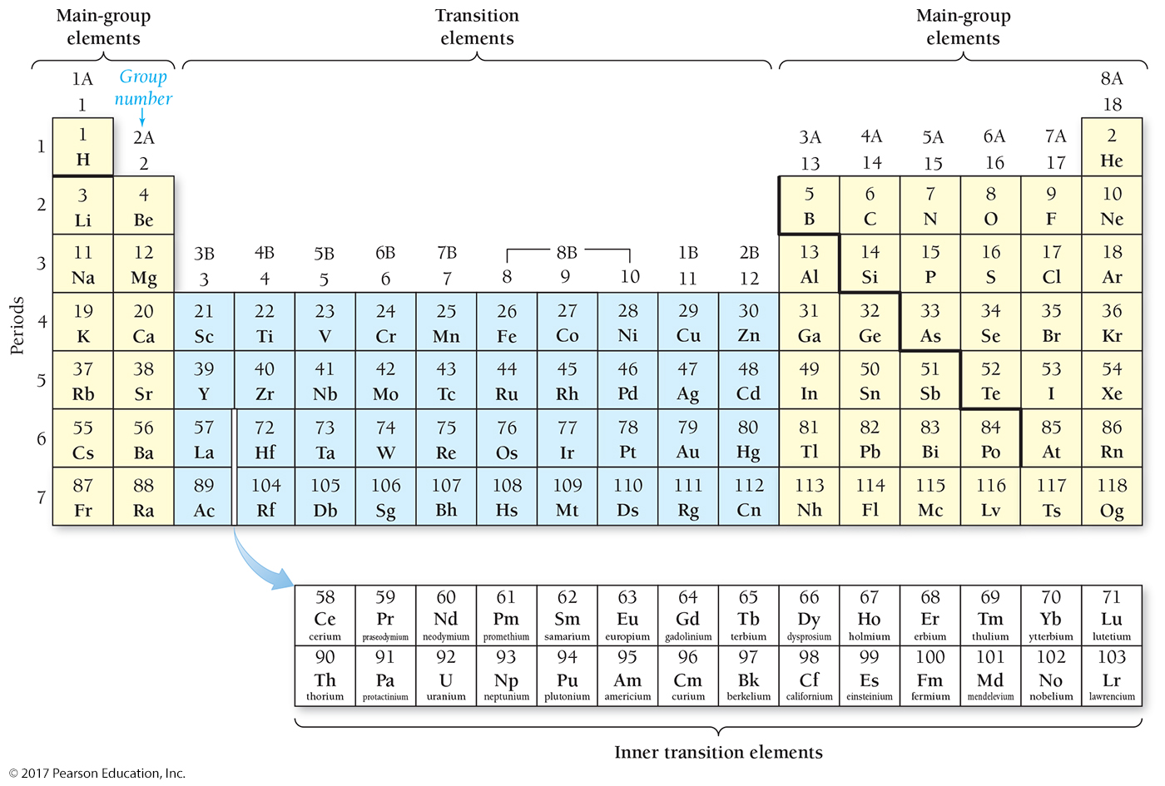
Modern Periodic Table

Slide 10
Electron Configuration: How an Atom’s Electrons Occupy Orbitals
Η κβαντομηχανική θεωρία περιγράφει τη συμπεριφορά των ηλεκτρονίων στα άτομα.Τα ηλεκτρόνια στα άτομα υπάρχουν σε τροχιακά. Η περιγραφή των τροχιακών που καταλαμβάνουν τα ηλεκτρόνια ονομάζεται διαμόρφωση ηλεκτρονίων.

Slide 11
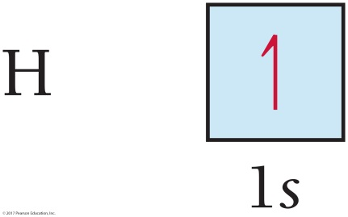
Electron Configuration and Quantum Theory Connection: How Electrons Are Arranged Around the Atom’s Nucleus
The solution resulting from Schrödinger’s equation for the hydrogen atom showed that its one electron will occupy the lowest energy orbital in the atom.
Ωστόσο, για τα άτομα με πολλά ηλεκτρόνια (όλα τα άλλα εκτός από το άτομο Η), η εξίσωση δεν μπορεί να επιλυθεί ακριβώς λόγω των αλληλεπιδράσεων ηλεκτρονίου-ηλεκτρονίου που συμβαίνουν μεταξύ δύο ηλεκτρονίων.
Ωστόσο, οι προσεγγιστικές λύσεις έδειξαν ότι τα τροχιακά μοιάζουν με το υδρογόνο. Δύο πρόσθετες έννοιες επηρεάζουν τα άτομα με πολλά ηλεκτρόνια: το σπιν του ηλεκτρονίου (κβαντικός αριθμός ms) και ο ενεργειακός διαχωρισμός των υποστιβάδων.

Slide 12
Electron Spin (m_{s})
Το σπιν είναι μια θεμελιώδης ιδιότητα όλων των ηλεκτρονίων.Όλα τα ηλεκτρόνια έχουν την ίδια ποσότητα σπιν.Ο προσανατολισμός του σπιν των ηλεκτρονίων είναι κβαντισμένος. Αυτό σημαίνει ότι μπορεί να είναι μόνο προς μία κατεύθυνση ή προς την αντίθετή της.Τα ηλεκτρόνια σε ένα ατομικό τροχιακό μπορούν να περιστρέφονται προς τα πάνω ή προς τα κάτω.
The electron’s spin adds a fourth quantum number to the description of electrons in an atom, called the spin quantum number, m_{s}.

Slide 13
Electron Spin (m_{s}) and the Pauli Exclusion Principle
Electron spin, m_{s}, is given values of +½ or −½.
Τα τροχιακά διαγράμματα χρησιμοποιούν ένα τετράγωνο για την αναπαράσταση κάθε τροχιακού και ένα μισό βέλος για την αναπαράσταση κάθε ηλεκτρονίου στο τροχιακό.
Με σύμβαση,
ένα μισό βέλος που δείχνει προς τα πάνω χρησιμοποιείται για να αναπαραστήσει ένα ηλεκτρόνιο σε τροχιακό με σπιν προς τα πάνω.
ένα μισό βέλος που δείχνει προς τα κάτω χρησιμοποιείται για να αναπαραστήσει ένα ηλεκτρόνιο σε τροχιακό με σπιν προς τα κάτω.
Τα σπιν πρέπει να εξουδετερώνονται σε ένα τροχιακό.
Ζευγάρια, δηλαδή τα δύο ηλεκτρόνια σε ένα τροχιακό πρέπει να έχουν αντίθετα σπιν (δηλ. το ένα με το μαγνητικό πεδίο- το άλλο ενάντια στο μαγνητικό πεδίο).Τα ζευγαρωμένα σπιν είναι διαμαγνητικά.

Slide 14
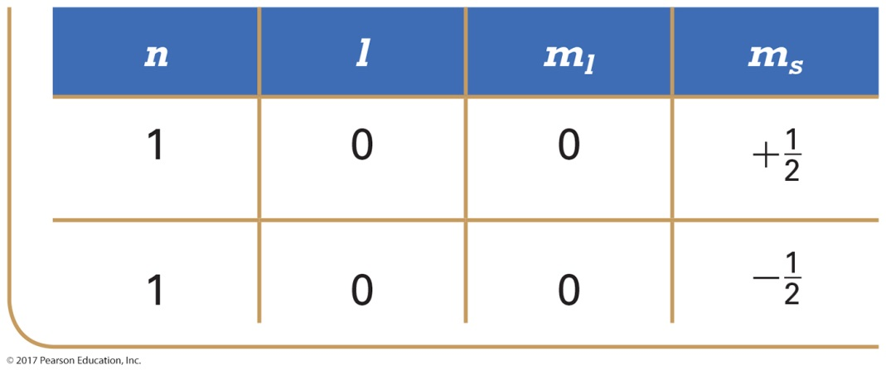
The Pauli Exclusion Principle
Κανένα ηλεκτρόνιο σε ένα άτομο δεν μπορεί να έχει το ίδιο σύνολο τεσσάρων κβαντικών αριθμών. Επομένως, κανένα τροχιακό δεν μπορεί να έχει περισσότερα από δύο ηλεκτρόνια και τα ηλεκτρόνια πρέπει να έχουν αντίθετα σπιν.
Example: Helium (He)

Slide 15
Sublevel Energy Splitting in Multi-electron Atoms
Τα υποεπίπεδα (κβάντα τροχιακών # l : s, p, d, f, κ.λπ.) σε κάθε κύριο ενεργειακό κέλυφος του υδρογόνου ή άλλων μονοηλεκτρονιακών συστημάτων έχουν όλα την ίδια ενέργεια.Τα τροχιακά με την ίδια ενέργεια (E) λέγονται εκφυλισμένα. Για άτομα με πολλά ηλεκτρόνια, οι ενέργειες των υποστιβάδων χωρίζονται. Προκαλούνται από την αλληλεπίδραση φορτίου, τη θωράκιση και τη διείσδυση.
Όσο μικρότερη είναι η τιμή του κβαντικού αριθμού l (κβαντικός αριθμός τροχιακού), τόσο μικρότερη ενέργεια έχει το υποεπίπεδο.
E (s orbital (l = 0)) < E (p orbital (l = 1)) < E (d orbital (l = 2)) < E (f orbital (l = 3))

Slide 16
General Energy Ordering of Orbitals for Multi-electron Atoms
Electrons enter (e.g., fill) atomic orbitals from lowest energy to highest: aufbau principle.

Slide 17
Coulomb’s Law: Attractive and Repulsive Forces between Electrons
Ο νόμος του Κουλόμπ περιγράφει τις έλξεις και τις απωθήσεις μεταξύ φορτισμένων σωματιδίων. Για όμοια φορτία, η δυναμική ενέργεια (Ε) είναι θετική και μειώνεται καθώς τα σωματίδια απομακρύνονται μεταξύ τους όσο αυξάνεται το r. Για αντίθετα φορτία, η δυναμική ενέργεια είναι αρνητική και γίνεται πιο αρνητική όσο τα σωματίδια πλησιάζουν μεταξύ τους.
Η ισχύς της αλληλεπίδρασης αυξάνεται όσο αυξάνεται το μέγεθος των φορτίων. Τα ηλεκτρόνια έλκονται ισχυρότερα από έναν πυρήνα με φορτίο 2+ παρά από έναν πυρήνα με φορτίο 1+.

Slide 18
Shielding and Effective Nuclear Charge (Z_{eff})
Σε ένα άτομο με πολλά ηλεκτρόνια, κάθε ηλεκτρόνιο υφίσταται τόσο την έλξη από τα πρωτόνια του πυρήνα όσο και την απώθηση από τα άλλα ηλεκτρόνια του ατόμου. Αυτές οι απωθήσεις προκαλούν σε ένα ηλεκτρόνιο μια καθαρή μείωση της έλξης προς τον πυρήνα.
Αναφερόμαστε σε αυτό ως θωράκιση: Το ηλεκτρόνιο θωρακίζεται από τον πυρήνα. Το ηλεκτρόνιο δεν βιώνει την πλήρη έλξη από τα πρωτόνια του πυρήνα επειδή τα άλλα ηλεκτρόνια του ατόμου παρεμβαίνουν/εμποδίζουν τις ελκτικές δυνάμεις. Το συνολικό ποσό της έλξης που αισθάνεται ένα ηλεκτρόνιο για τα πρωτόνια του πυρήνα ονομάζεται αποτελεσματικό πυρηνικό φορτίο (Zeff) του ηλεκτρονίου.

Slide 19
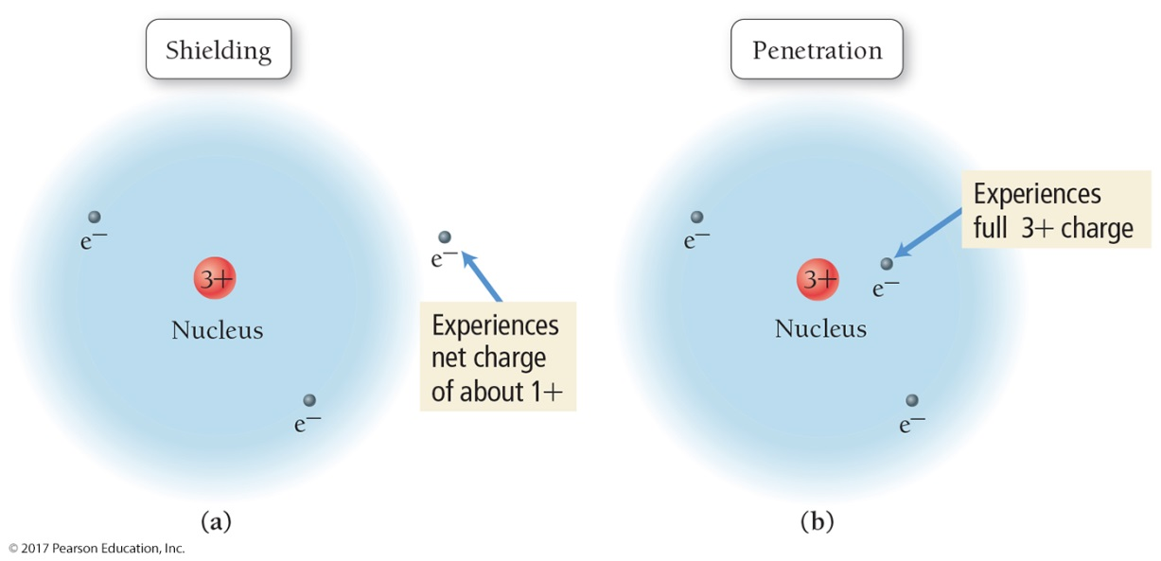
Shielding and Penetration
Όσο πιο κοντά βρίσκεται ένα ηλεκτρόνιο στον πυρήνα, τόσο μεγαλύτερη έλξη δέχεται το ηλεκτρόνιο από τα πρωτόνια του πυρήνα. Η έλξη μεταξύ των πρωτονίων του πυρήνα και των ηλεκτρονίων σε τροχιά σχετίζεται με τον τύπο τροχιάς που καταλαμβάνει το ηλεκτρόνιο.
Παράδειγμα: Τα ηλεκτρόνια στο τροχιακό s είναι καλύτεροι θωρακιστές/προστατευτές από ό,τι τα ηλεκτρόνια σε τροχιακά p. s > p > d > f. Ο βαθμός διείσδυσης σχετίζεται με τη συνάρτηση ακτινικής κατανομής του τροχιακού.

Slide 20
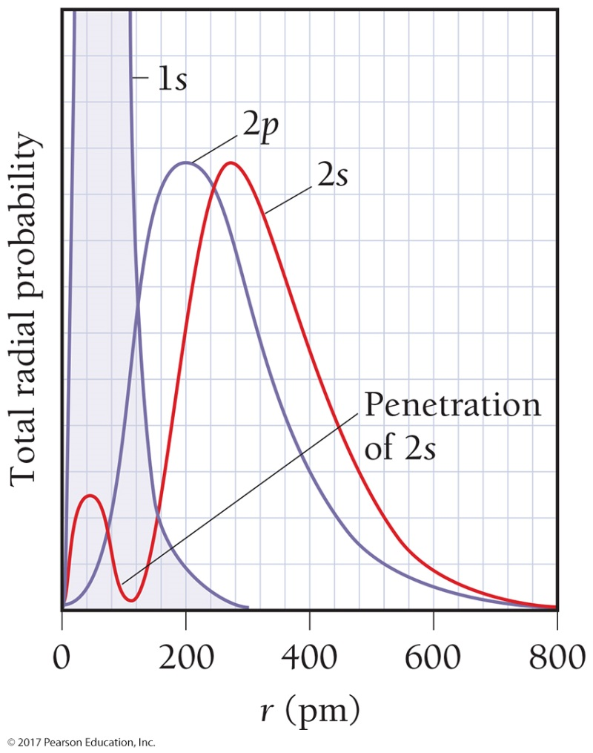
Electron Spatial Distribution and Sublevel Splitting as it Relates to Degree of Penetration
Η συνάρτηση ακτινικής κατανομής δείχνει ότι το τροχιακό 2s διεισδύει βαθύτερα στο τροχιακό 1s από ό,τι το 2p. Η ασθενέστερη διείσδυση του 2p σημαίνει ότι τα ηλεκτρόνια στο 2p υφίστανται μεγαλύτερη απωστική δύναμη- είναι περισσότερο προστατευμένα από την ελκτική δύναμη του πυρήνα. Η βαθύτερη διείσδυση των ηλεκτρονίων 2s σημαίνει ότι τα ηλεκτρόνια στο 2s υφίστανται μεγαλύτερη ελκτική δύναμη από τον πυρήνα και δεν θωρακίζονται τόσο αποτελεσματικά.
Η πιθανότητα να βρίσκεται το ηλεκτρόνιο μεταξύ
των τοιχωμάτων ενός σφαιρικού φλοιού πάχους dr
σε ακτίνα r.

Slide 21
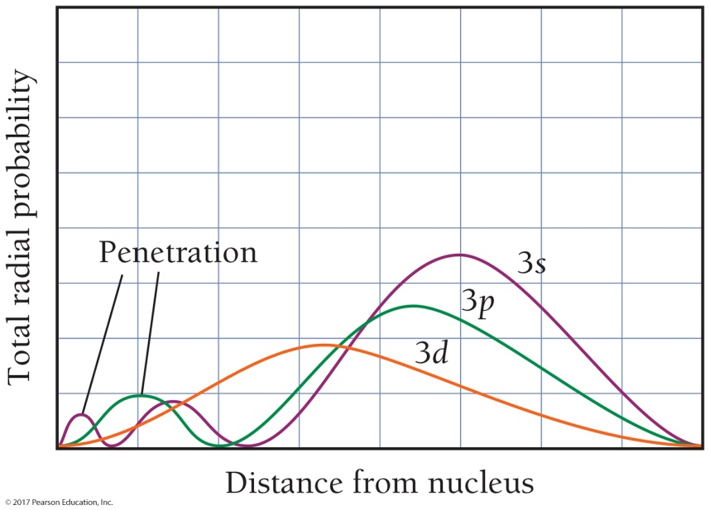
Θωράκιση και διείσδυση
Η διείσδυση έχει ως αποτέλεσμα οι ενέργειες των υποστιβάδων στην ίδια κύρια στιβάδα να μην είναι εκφυλισμένες. Στο τέταρτο και πέμπτο κύριο επίπεδο, τα αποτελέσματα της διείσδυσης γίνονται τόσο σημαντικά ώστε το τροχιακό s βρίσκεται σε χαμηλότερη ενέργεια από τα τροχιακά d του προηγούμενου κύριου επιπέδου. Οι ενεργειακές αποστάσεις μεταξύ ενός συνόλου τροχιακών και του επόμενου γίνονται μικρότερες πέρα από το τροχιακό 4s. Η διάταξη μπορεί επομένως να ποικίλλει μεταξύ των στοιχείων, προκαλώντας μεταβολές στις διαμορφώσεις ηλεκτρονίων των μετάλλων μετάπτωσης και των ιόντων τους.

Slide 22
Question about Shielding and Penetration
Ποια δήλωση είναι αληθής;
(α) Ένα τροχιακό που διεισδύει στην περιοχή που καταλαμβάνουν τα ηλεκτρόνια του πυρήνα είναι περισσότερο θωρακισμένο από το πυρηνικό φορτίο από ένα τροχιακό που δεν διεισδύει και επομένως έχει υψηλότερη ενέργεια.
(β) Ένα τροχιακό που διεισδύει στην περιοχή που καταλαμβάνουν τα ηλεκτρόνια του πυρήνα είναι λιγότερο θωρακισμένο από το πυρηνικό φορτίο από ένα τροχιακό που δεν διεισδύει και επομένως έχει υψηλότερη ενέργεια.
(γ) Ένα τροχιακό που διεισδύει στην περιοχή που καταλαμβάνουν τα ηλεκτρόνια του πυρήνα είναι λιγότερο θωρακισμένο από το πυρηνικό φορτίο από ένα τροχιακό που δεν διεισδύει και επομένως έχει χαμηλότερη ενέργεια.
(δ) Ένα τροχιακό που διεισδύει στην περιοχή που καταλαμβάνουν τα ηλεκτρόνια του πυρήνα είναι περισσότερο θωρακισμένο από το πυρηνικό φορτίο από ένα τροχιακό που δεν διεισδύει και επομένως έχει χαμηλότερη ενέργεια.

Slide 23
Electron Configuration for Multi-electron Atoms
Energy levels and sublevels fill from lowest energy to highest:
s → p → d → f
This is known as the aufbau principle.
Orbitals that are in the same sublevel have the same energy (degenerate).
Example: E(p_{x}) = E(p_{y}) = E(p_{z})
There can be no more than two electrons per orbital.
This is known as the Pauli exclusion principle.
https://www.khanacademy.org/science/ap-chemistry-beta/x2eef969c74e0d802:atomic-structure-and-properties/x2eef969c74e0d802:atomic-structure-and-electron-configuration/v/the-aufbau-principle

Slide 24
Electron Configuration for Multi-electron Atoms
Hund’s Rule:
When filling orbitals that have the same energy (degenerate), place one electron in each orbital before completing pairs.

Slide 25
Summarizing the Filling of Electrons in Atomic Orbitals
Τα ηλεκτρόνια καταλαμβάνουν τα τροχιακά έτσι ώστε να ελαχιστοποιείται η ενέργεια του ατόμου- επομένως, τα τροχιακά χαμηλότερης ενέργειας γεμίζουν πριν από τα τροχιακά υψηλότερης ενέργειας.
Τα τροχιακά γεμίζουν με την ακόλουθη σειρά: 1s 2s 2p 3s 3p 4s 3d 4p 5s 4d 5p 6s 4f 5d 6p
Τα τροχιακά δεν μπορούν να συγκρατήσουν περισσότερα από δύο ηλεκτρόνια το καθένα. Όταν δύο ηλεκτρόνια καταλαμβάνουν το ίδιο τροχιακό, τα σπιν τους είναι αντίθετα. Αυτός είναι ένας άλλος τρόπος έκφρασης της αρχής αποκλεισμού του Pauli (δύο ηλεκτρόνια σε ένα άτομο δεν μπορούν να έχουν τους ίδιους τέσσερις κβαντικούς αριθμούς).
Όταν είναι διαθέσιμα τροχιακά ίδιας ενέργειας, τα ηλεκτρόνια καταλαμβάνουν πρώτα αυτά τα τροχιακά μεμονωμένα με παράλληλα σπιν και όχι κατά ζεύγη (κανόνας του Hund). Μόλις τα τροχιακά ίσης ενέργειας είναι μισογεμάτα, τα ηλεκτρόνια αρχίζουν να σχηματίζουν ζεύγη.

Slide 26
Problem Solving: Electron Configuration
Write the following electron configurations:
Ca
Fe
I
Pb
Ca: 1s²2s²2p⁶3s²3p⁶4s² or [Ar]4s²
Fe: 1s²2s²2p⁶3s²3p⁶4s²3d⁶ or [Ar]4s²3d⁶
I: 1s²2s²2p⁶3s²3p⁶4s²3d¹⁰4p⁶5s²4d¹⁰5p⁵
or [Kr] 5s²4d¹⁰5p⁵
Pb:
1s²2s²2p⁶3s²3p⁶4s²3d¹⁰4p⁶5s²4d¹⁰5p⁶6s²4f¹⁴5d¹⁰6p²
or [Xe] 6s²4f¹⁴5d¹⁰6p²

Slide 27
Problem Solving: Orbital Writing
Example 3.2 Writing Orbital Diagrams
Write the orbital diagram for sulfur and determine its number of unpaired electrons.
Solution
Sulfur’s atomic number is 16, so it has 16 electrons and the electron configuration 1s² 2s² 2p⁶ 3s² 3p⁴. Draw a box for each orbital, putting the lowest energy orbital (1s) on the far left and proceeding to orbitals of higher energy to the right.
Distribute the 16 electrons into the boxes representing the orbitals, allowing a maximum of two electrons per orbital
and obeying Hund’s rule. You can see from the diagram that sulfur has two unpaired electrons.
Two unpaired electrons
For Practice 3.2
Write the orbital diagram for Ar and determine its number of unpaired electrons.

Slide 28
Διαμόρφωση ηλεκτρονίων, ηλεκτρόνια σθένους και περιοδικός πίνακας
Τα ηλεκτρόνια σε στιβάδες χαμηλότερης ενέργειας ονομάζονται ηλεκτρόνια πυρήνα (εσωτερικά). Τα ηλεκτρόνια σε όλες τις υποστιβάδες με το υψηλότερο κύριο ενεργειακό κέλυφος (επίπεδο) ονομάζονται ηλεκτρόνια σθένους. Τα ηλεκτρόνια σθένους βρίσκονται στο εξωτερικότερο κέλυφος (ενεργειακή στάθμη).
Ένας από τους σημαντικότερους παράγοντες για τον τρόπο με τον οποίο συμπεριφέρεται ένα άτομο, τόσο χημικά όσο και φυσικά, είναι ο αριθμός των ηλεκτρονίων σθένους. Τα ηλεκτρόνια σθένους είναι αυτά που συμμετέχουν στους δεσμούς και χάνονται για να δημιουργηθούν κατιόντα. Στη στιβάδα σθένους προστίθενται ηλεκτρόνια για να δημιουργηθούν ανιόντα.

Slide 29
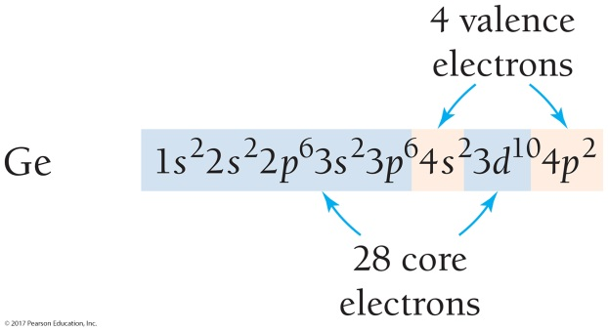
Problem Solving: Core and Valence Electrons
Example 3.3 Ηλεκτρόνια σθένους και ηλεκτρόνια πυρήνα
Write the electron configuration for Ge. Identify the valence electrons and the core electrons.
Solution
To write the electron configuration for Ge, determine the total number of electrons from germanium’s atomic number (32) and distribute them into the appropriate orbitals.
Ge 1s² 2s² 2p⁶ 3s² 3p⁶ 4s² 3d¹⁰ 4p²
Because germanium is a main-group element, its valence electrons are those in the outermost principal energy level. For germanium, the n = 1, 2, and 3 principal levels are complete (or full), and the n = 4 principal level is outermost. Consequently, the n = 4 electrons are valence electrons and the rest are core electrons.
Note: In this book, we always write electron configurations with the orbitals in the order of filling. However, it is also common to write electron configurations in the order of increasing principal quantum number. The electron configuration of germanium written in order of increasing principal quantum number is:
Ge 1s² 2s² 2p⁶ 3s² 3p⁶ 3d¹⁰ 4s² 4p²
For Practice 3.3
Write the electron configuration for phosphorus. Identify its valence electrons and core electrons.

Slide 30
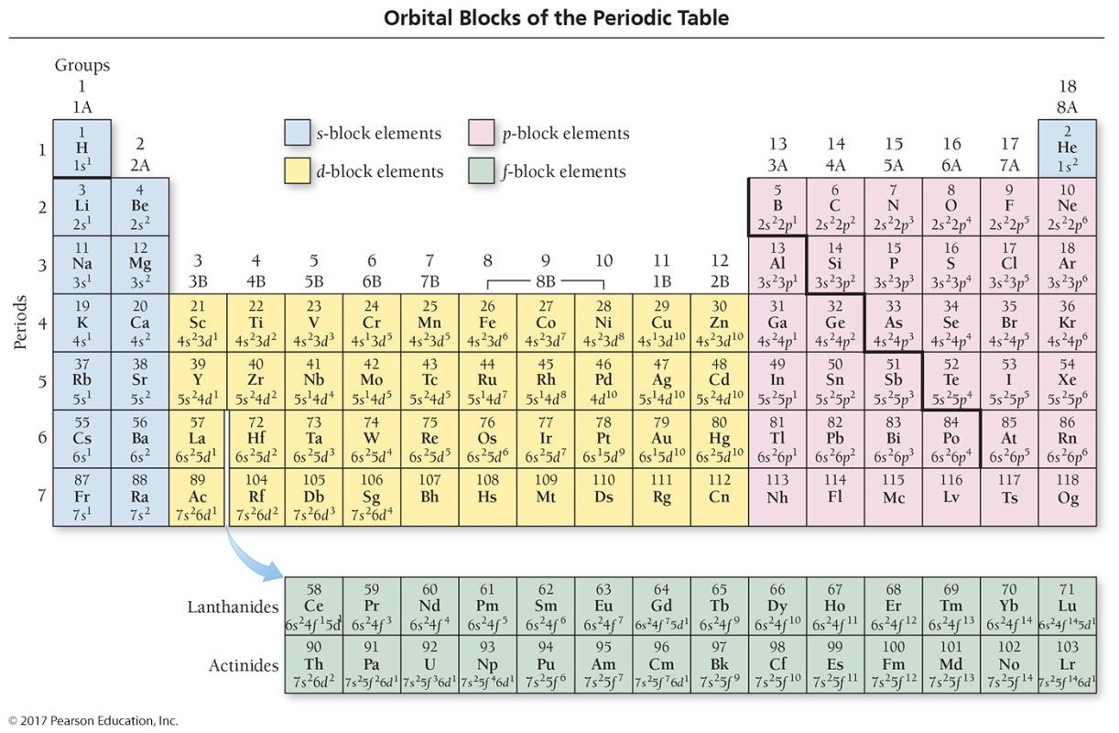
Orbital Blocks and Their Position in the Periodic Table
Συνοπτική οργάνωση περιοδικού πίνακα
Ο περιοδικός πίνακας διαιρείται σε τέσσερις τομείς που αντιστοιχούν στην πλήρωση των τεσσάρων κβαντικών υποστιβάδων (s, p, d και f ). Ο αριθμός ομάδας ενός στοιχείου της κύριας ομάδας είναι ίσος με τον αριθμό των ηλεκτρονίων σθένους του στοιχείου αυτού. Ο αριθμός σειράς ενός στοιχείου κύριας ομάδας είναι ίσος με τον υψηλότερο κύριο κβαντικό αριθμό του στοιχείου αυτού.

Slide 31
Transition and Inner Transition Metals
Τα μεταβατικά μέταλλα (τομέας d) και τα εσωτερικά μεταβατικά μέταλλα (τομέας f) παρουσιάζουν τάσεις διαφορετικές από εκείνες των στοιχείων της κύριας ομάδας (τομέα s και τομέα p). Λόγω της διάσπασης των υποεπιπέδων, το υποεπίπεδο 4s έχει χαμηλότερη ενέργεια από το υποεπίπεδο 3d- επομένως, το τροχιακό 4s γεμίζει πριν από το τροχιακό 3d. Η διαφορά στην ενέργεια δεν είναι μεγάλη. Ορισμένα μέταλλα μετάπτωσης έχουν ακανόνιστες ηλεκτρονιακές διαμορφώσεις (ανωμαλίες) στις οποίες το ns γεμίζει μόνο εν μέρει πριν από το (n - 1)d ή δεν γεμίζει καθόλου.
Παραδείγματα: Cr, Mo, Cu, Ag Σημειώστε ότι αυτές οι ανωμαλίες συμβαίνουν όταν ένα ηλεκτρόνιο s μεταπηδά σε ένα τροχιακό d για να δημιουργήσει ένα μισογεμάτο (π.χ. Cr & Mo) ή πλήρως γεμάτο (π.χ. Cu & Ag) υποεπίπεδο. Επομένως, οι διαμορφώσεις των ηλεκτρονίων τους πρέπει να βρεθούν πειραματικά.

Slide 32
Examples of Transition and Inner Transition Metals’ Electron Configurations
Expected
Cr = [Ar]4s²3d⁴
Cu = [Ar]4s²3d⁹
Mo = [Kr]5s²4d⁴
Ru = [Kr]5s²4d⁶
Pd = [Kr]5s²4d⁸
Found Experimentally
Cr = [Ar]4s¹3d⁵
Cu = [Ar]4s¹3d¹⁰
Mo = [Kr]5s¹4d⁵
Ru = [Kr]5s¹4d⁷
Pd = [Kr]5s⁰4d¹⁰

Slide 33
Electron Configuration and Elemental Properties
Οι ιδιότητες των στοιχείων ακολουθούν ένα περιοδικό μοτίβο. Τα στοιχεία που βρίσκονται στην ίδια στήλη έχουν παρόμοιες ιδιότητες. Τα στοιχεία μιας περιόδου παρουσιάζουν ένα μοτίβο που επαναλαμβάνεται.
Το κβαντομηχανικό μοντέλο το εξηγεί αυτό επειδή ο αριθμός των ηλεκτρονίων σθένους και οι τύποι των τροχιακών που καταλαμβάνουν είναι επίσης περιοδικοί.

Slide 34
Electron Configuration and Elemental Properties: Noble Gases
Τα ευγενή αέρια έχουν οκτώ ηλεκτρόνια σθένους. Εκτός από το He, το οποίο έχει μόνο δύο ηλεκτρόνια. Το He και το Ne είναι πρακτικά αδρανή.

Slide 35
Electron Configuration and Elemental Properties: The Metals
Τα μεταλλικά στοιχεία αποτελούν την πλειονότητα των στοιχείων του περιοδικού πίνακα.
- Αλκαλικά μέταλλα: Έχουν ένα ηλεκτρόνιο περισσότερο από το προηγούμενο ευγενές αέριο και καταλαμβάνουν την πρώτη στήλη. Στις αντιδράσεις τους, τα αλκαλικά μέταλλα χάνουν ένα ηλεκτρόνιο και η ηλεκτρονιακή διαμόρφωση που προκύπτει είναι ίδια με εκείνη ενός ευγενούς αερίου. Σχηματισμός κατιόντος με φορτίο 1+
- Μέταλλα αλκαλικών γαιών: Έχουν δύο ηλεκτρόνια περισσότερα από το προηγούμενο ευγενές αέριο και καταλαμβάνουν τη δεύτερη στήλη. Στις αντιδράσεις τους, τα μέταλλα αλκαλικών γαιών χάνουν δύο ηλεκτρόνια και η προκύπτουσα ηλεκτρονιακή διαμόρφωση είναι η ίδια με εκείνη ενός ευγενούς αερίου. Σχηματισμός κατιόντος με φορτίο 2+

Slide 36
Electron Configuration and Elemental Properties: The Metals
Τα μεταλλικά στοιχεία αποτελούν την πλειονότητα των στοιχείων του περιοδικού πίνακα.
- Μέταλλα μετάπτωσης : Βρίσκονται στην περιοχή του τομέα d του περιοδικού πίνακα. Σε χημικές αντιδράσεις, χάνουν ηλεκτρόνιο(α) από τροχιακά s και στη συνέχεια d για να σχηματίσουν κατιόντα.
– Μέταλλα του τομέα p: Βρίσκονται στην αριστερή πλευρά των μεταλλοειδών του περιοδικού πίνακα. Σε χημικές αντιδράσεις, θα χάσουν ηλεκτρόνια από τα τροχιακά s και p για να σχηματίσουν κατιόντα.

Slide 37
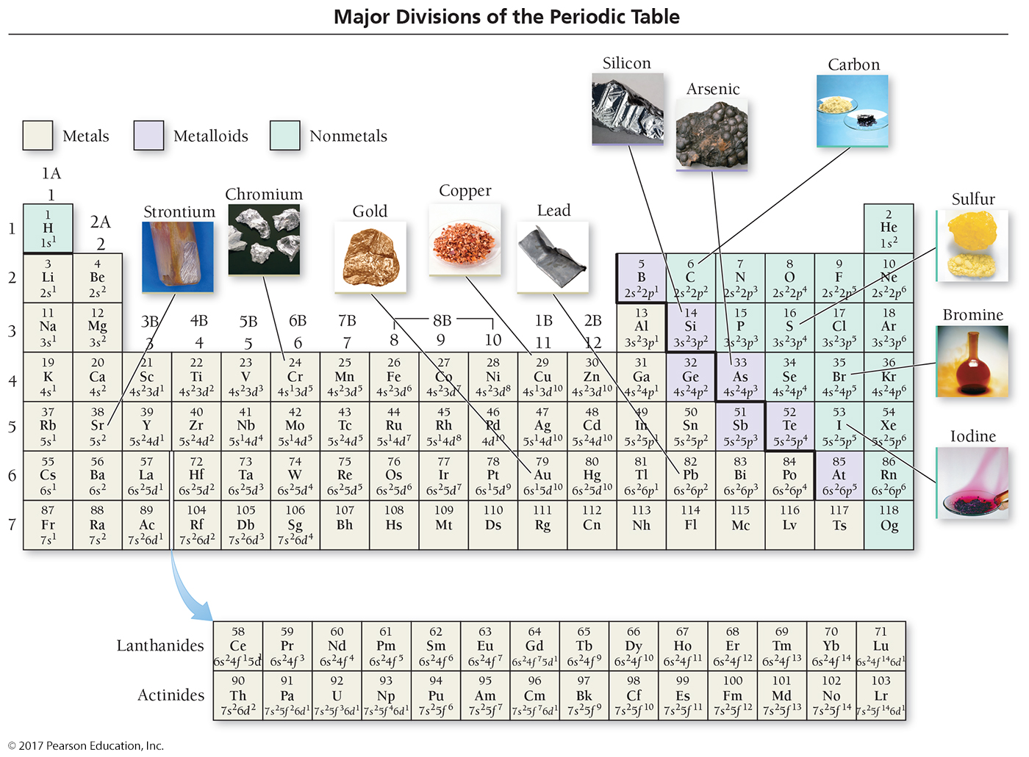
Metallic Behavior and Electron Configuration

Slide 38
Behavior and Electron Configuration of Metalloids and Nonmetals
Μεταλλοειδή: Βρίσκονται στην περιοχή του τομέα p του περιοδικού πίνακα μεταξύ των μεταλλικών και των μη μεταλλικών στοιχείων. Κάθονται στα "σκαλοπάτια" της τεθλασμένης διαγώνιας γραμμής που υποδεικνύεται στον περιοδικό πίνακα. Τα µεταλλοειδή στις χηµικές αντιδράσεις µπορούν να παρουσιάσουν µεταλλική ή µη µεταλλική συµπεριφορά. Τα µεταλλοειδή µπορούν είτε να χάσουν ηλεκτρόνιο(-α) από τα τροχιακά p και στη συνέχεια από τα τροχιακά s για να σχηµατίσουν κατιόντα είτε να κερδίσουν ηλεκτρόνια στα τροχιακά p για να σχηµατίσουν ανιόντα.

Slide 39
Behavior and Electron Configuration of Metalloids and Nonmetals
Μη μέταλλα:
Βρίσκονται στην πάνω δεξιά πλευρά του περιοδικού πίνακα. Περιοχή του τομέα p
Στις χημικές αντιδράσεις τα μη μεταλλικά στοιχεία θα κερδίσουν ηλεκτρόνια στα τροχιακά p, με αποτέλεσμα τα ιόντα τους να έχουν την ίδια ηλεκτρονιακή διαμόρφωση με ένα ευγενές αέριο στο τέλος της περιόδου (σειράς) τους. Τα μη μεταλλικά στοιχεία σχηματίζουν ανιόντα.

Slide 40
Electron Configuration and Elemental Properties
Αλογόνα: Είναι μη μέταλλα. Έχουν ένα ηλεκτρόνιο λιγότερο από το επόμενο ευγενές αέριο. Στις αντιδράσεις τους με τα μέταλλα, τα αλογόνα τείνουν να κερδίζουν ένα ηλεκτρόνιο και να αποκτούν την ηλεκτρονιακή διαμόρφωση του επόμενου ευγενούς αερίου, σχηματίζοντας ένα ανιόν με φορτίο 1-.
Στις αντιδράσεις τους με μη μέταλλα, τείνουν να μοιράζονται ηλεκτρόνια με το άλλο μη μέταλλο, έτσι ώστε το καθένα να αποκτά την ηλεκτρονιακή διαμόρφωση ενός ευγενούς αερίου.

Slide 41
Electron Configuration and Ion Formation
Ο σχηματισμός ιόντων μπορεί να προβλεφθεί από τη θέση ενός στοιχείου στον περιοδικό πίνακα. Αυτά τα άτομα σχηματίζουν ιόντα που θα έχουν ως αποτέλεσμα μια διαμόρφωση ηλεκτρονίων που είναι ίδια με εκείνη του πλησιέστερου ευγενούς αερίου.
Τα μέταλλα σχηματίζουν κατιόντα (θετικά φορτισμένα άτομα). Τα αλκαλικά μέταλλα (ομάδα 1Α) σχηματίζουν μόνο κατιόντα 1+. Τα μέταλλα αλκαλικών γαιών (ομάδα 2Α) σχηματίζουν μόνο κατιόντα 2+.
Τα μέταλλα μετάπτωσης, και τα μέταλλα του τομέα p σχηματίζουν ποικιλία φορτισμένων κατιόντων.
Τα μη μέταλλα σχηματίζουν ανιόντα (αρνητικά φορτισμένα άτομα). Τα αλογόνα (ομάδα 7Α) συνήθως κερδίζουν ένα ηλεκτρόνιο για να σχηματίσουν ανιόντα 1-. Άλλα μη μέταλλα μπορούν να σχηματίσουν ποικιλία φορτισμένων ανιόντων.

Slide 42
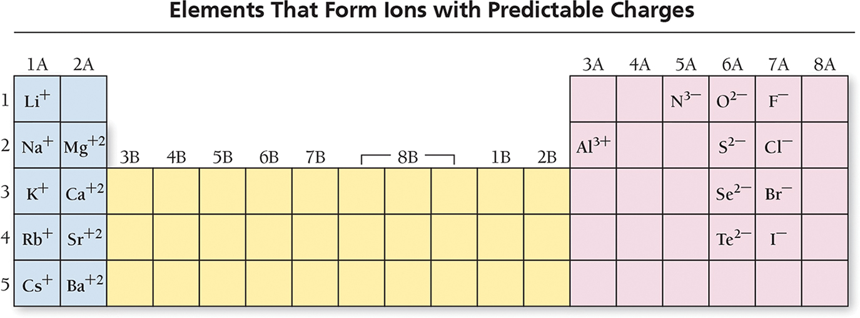
Electron Configuration and Ion Formation

Slide 43
Problem Solving: Predicting Ionic Charge
Example 3.5 Predicting the Charge of Ions
Predict the charges of the monoatomic (single atom) ions formed by each main-group element.
a. Al b. S
Solution
a. Aluminum is a main-group metal and tends to lose electrons to form a cation with the same electron configuration as the nearest noble gas. The electron configuration of aluminum is 1s² 2s² 2p⁶ 3s² 3p¹. The nearest noble gas is neon, which has an electron configuration of 1s² 2s² 2p⁶. Therefore, aluminum loses three electrons to form the cation Al³⁺.
b. Sulfur is a nonmetal and tends to gain electrons to form an anion with the same electron configuration as the nearest noble gas. The electron configuration of sulfur is 1s² 2s² 2p⁶ 3s² 3p⁴. The nearest noble gas is argon, which has an electron configuration of 1s²2s² 2p⁶ 3s² 3p⁶. Therefore, sulfur gains two electrons to form the anion S²⁻.
For Practice 3.5
Predict the charges of the monoatomic ions formed by each main-group element.
a. N b. Rb

Slide 44
Effective Nuclear Charge and Periodic Trends
Το αποτελεσματικό πυρηνικό φορτίο είναι ένα καθαρό θετικό φορτίο που έλκει ένα συγκεκριμένο ηλεκτρόνιο. Τα ηλεκτρόνια του πυρήνα προστατεύουν αποτελεσματικά τα ηλεκτρόνια στην εξώτατη κύρια ενεργειακή στάθμη από το πυρηνικό φορτίο. Τα εξωτερικά ηλεκτρόνια στο κέλυφος σθένους δεν προστατεύουν αποτελεσματικά το ένα το άλλο από το πυρηνικό φορτίο.
Περιοδική τάση: ΑΥΞΑΝΕΤΑΙ καθώς διανύουμε μια περίοδο και ΜΕΙΩΝΕΤΑΙ καθώς κατεβαίνουμε προς τα κάτω σε μια στήλη. Τα ηλεκτρόνια στην ίδια ενεργειακή στάθμη συμβάλλουν στη θωράκιση, αλλά επειδή η συμβολή τους είναι τόσο μικρή, δεν αποτελούν μέρος του υπολογισμού.
Για παράδειγμα: Τα ηλεκτρόνια σε τροχιακά s είναι καλύτεροι θωρακιστές από τα ηλεκτρόνια σε τροχιακά p.
s > p > d > f Καθώς διασχίζετε μια περίοδο προσθέτετε ηλεκτρόνια στο ίδιο ενεργειακό επίπεδο αλλά σε διαφορετικά τροχιακά, των οποίων η ικανότητα θωράκισης μειώνεται.

Slide 45
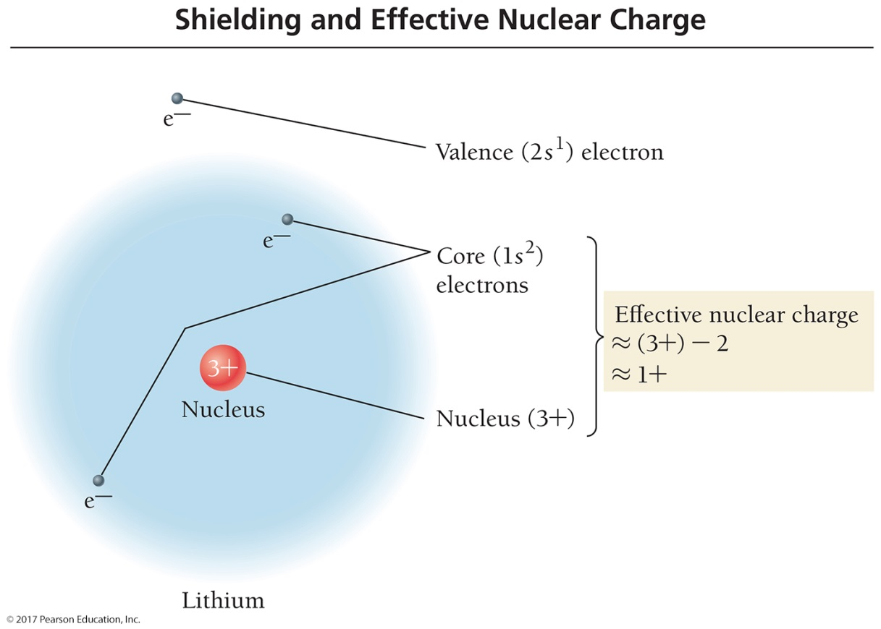
Effective Nuclear Charge and Periodic Trends
Z είναι το πυρηνικό φορτίο και S είναι ο αριθμός των ηλεκτρονίων σε χαμηλότερα ενεργειακά επίπεδα. Τα ηλεκτρόνια που βρίσκονται στην ίδια ενεργειακή στάθμη συμβάλλουν, αλλά επειδή η συνεισφορά τους είναι τόσο μικρή, δεν αποτελούν μέρος του υπολογισμού.
Η τάση είναι s > p > d > f.
Z_{effective} = Z − S

Slide 46
Effective Nuclear Charge and the Screening Effect
Τα ηλεκτρόνια σθένους ποιου ατόμου έχουν το μεγαλύτερο αποτελεσματικό πυρηνικό φορτίο;
(α) τα ηλεκτρόνια σθένους του Mg
(β) τα ηλεκτρόνια σθένους του Al
(γ) τα ηλεκτρόνια σθένους του S

Slide 47
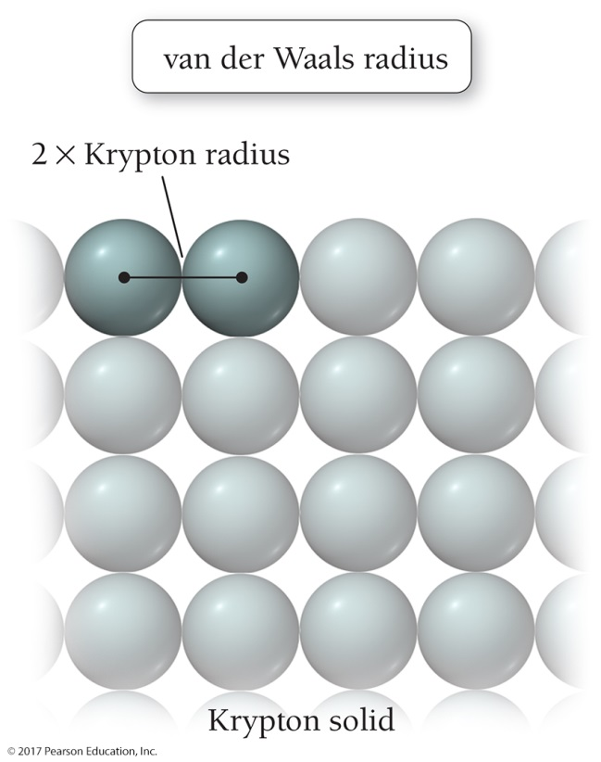
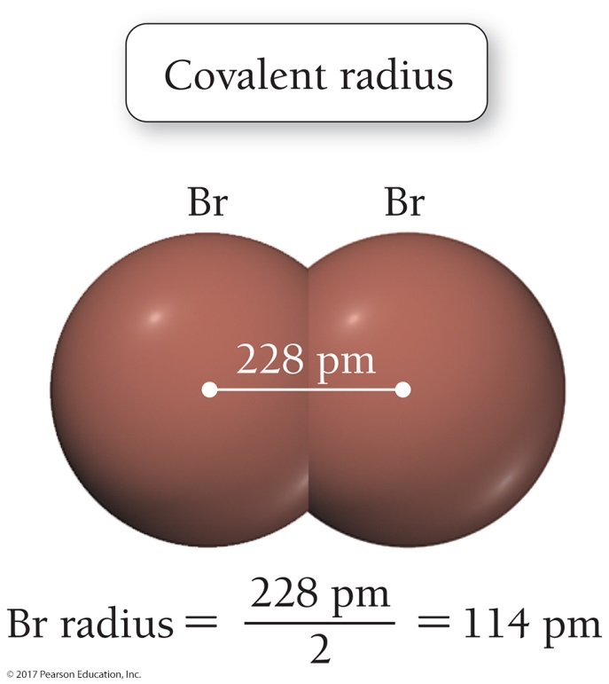
Periodic Trends: Atomic Radii
Υπάρχουν διάφορες μέθοδοι για τη μέτρηση της ακτίνας ενός ατόμου, οι οποίες δίνουν ελαφρώς διαφορετικούς αριθμούς. Ακτίνα Van der Waals
Ομοιοπολική ακτίνα
Η ατομική ακτίνα είναι μια μέση ακτίνα ενός ατόμου που βασίζεται στη μέτρηση μεγάλου αριθμού στοιχείων και ενώσεων.

Slide 48
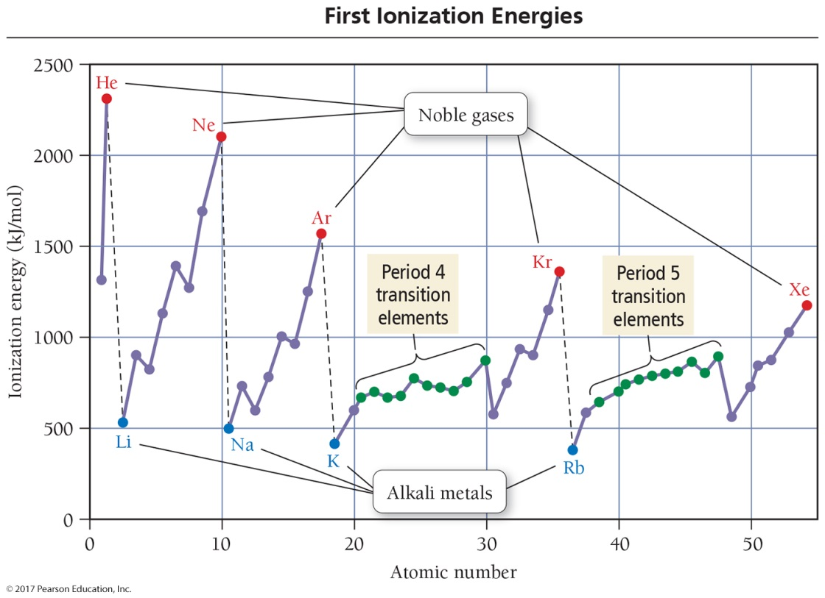
Periodic Trends: Atomic Radii and Effective Nuclear Charge
• Η ατομική ακτίνα μειώνεται κατά τη διάρκεια μιας περιόδου (από αριστερά προς τα δεξιά).
Η ατομική ακτίνα αυξάνεται προς τα κάτω σε μια ομάδα. Το κέλυφος σθένους απομακρύνεται περισσότερο από τον πυρήνα Το αποτελεσματικό πυρηνικό φορτίο μειώνεται καθώς κατεβαίνουμε προς τα κάτω σε μια στήλη.

Slide 49
Summarizing Atomic Radii Trend for Main-Group Elements
Το μέγεθος ενός ατόμου σχετίζεται με την απόσταση των ηλεκτρονίων σθένους από τον πυρήνα. Όσο μεγαλύτερο είναι το τροχιακό στο οποίο βρίσκεται ένα ηλεκτρόνιο, τόσο μεγαλύτερη είναι η πιθανότερη απόστασή του από τον πυρήνα και τόσο μικρότερη έλξη θα έχει για τον πυρήνα. Η διέλευση προς τα κάτω σε μια ομάδα προσθέτει ένα κύριο ενεργειακό επίπεδο και όσο μεγαλύτερο είναι το κύριο ενεργειακό επίπεδο στο οποίο βρίσκεται ένα τροχιακό, τόσο μεγαλύτερος είναι ο όγκος του. Η κβαντομηχανική προβλέπει ότι τα άτομα θα πρέπει να γίνονται μεγαλύτερα προς τα κάτω σε μια στήλη.

Slide 50
Summarizing Atomic Radii Trend for Main-Group Elements
Όσο μεγαλύτερο είναι το αποτελεσματικό πυρηνικό φορτίο που εμφανίζει ένα ηλεκτρόνιο, τόσο ισχυρότερη είναι η έλξη που ασκεί στον πυρήνα. Όσο ισχυρότερη είναι η έλξη που ασκούν τα ηλεκτρόνια σθένους για τον πυρήνα, τόσο μεγαλύτερη θα είναι η μέση απόστασή τους από τον πυρήνα.
Η διέλευση από μια περίοδο αυξάνει το αποτελεσματικό πυρηνικό φορτίο στα ηλεκτρόνια σθένους.
Η κβαντομηχανική προβλέπει ότι τα άτομα θα πρέπει να μικραίνουν κατά μήκος μιας περιόδου.

Slide 51
Summarizing Atomic Radii Trend for Transition Elements
Τα άτομα της ίδιας ομάδας αυξάνονται σε μέγεθος προς τα κάτω στη στήλη. Οι ατομικές ακτίνες των μετάλλων μετάπτωσης έχουν περίπου το ίδιο μέγεθος σε όλο το τομέα d. Πολύ μικρότερη διαφορά από ό,τι στα στοιχεία της κύριας ομάδας.

Slide 52
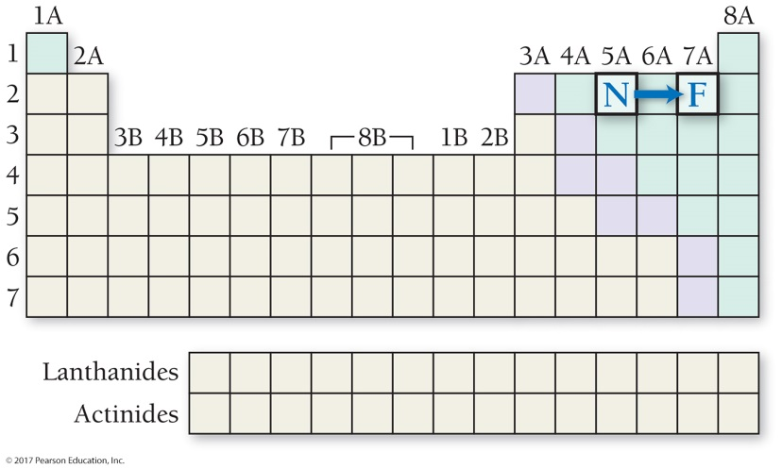
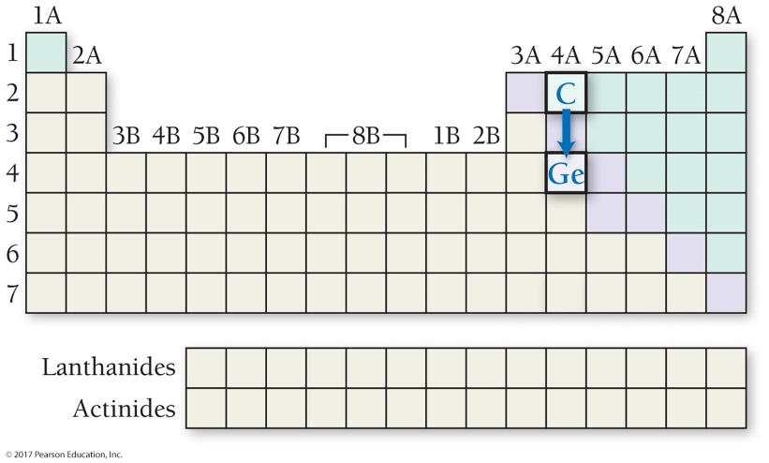
Problem Solving: Predicting Atomic Radii
Example 3.6 Atomic Size
On the basis of periodic trends, choose the larger atom in each pair (if possible). Explain your choices.
a. N or F b. C or Ge c. N or Al d. Al or Ge
Solution
a. N atoms are larger than F atoms because, as you trace the path between N and F on the periodic table, you move to the right within the same period. As you move to the right across a period, the effective nuclear charge experienced by the outermost electrons increases, resulting in a smaller radius.
b. Ge atoms are larger than C atoms because, as you trace the path between C and Ge on the periodic table, you move down a column. Atomic size increases as you move down a column because the outermost electrons occupy orbitals with a higher principal quantum number that are therefore larger, resulting in a larger atom.

Slide 53
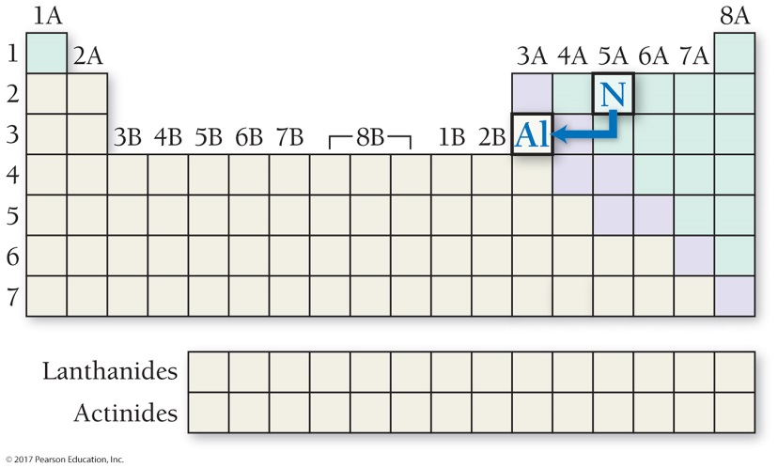
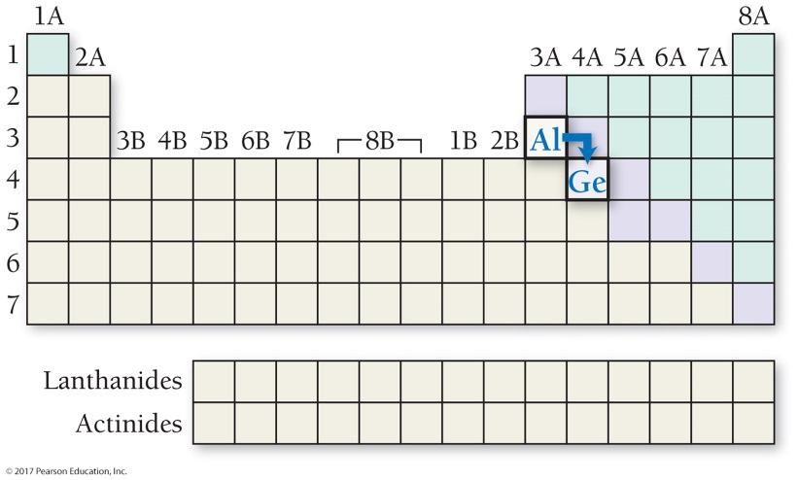
Problem Solving: Predicting Atomic Radii
Example 3.6 Atomic Size
Continued
c. Al atoms are larger than N atoms because, as you trace the path between N and Al on the periodic table, you move down a column (atomic size increases) and then to the left across a period (atomic size increases). These effects add together for an overall increase.
d. Based on periodic trends alone, you cannot tell which atom is larger, because as you trace the path between Al and Ge you go to the right across a period (atomic size decreases) and then down a column (atomic size increases). These effects tend to counter each other, and it is not easy to tell which will predominate.

Slide 54
Problem Solving: Predicting Atomic Radii
Example 3.6 Atomic Size
Continued
For Practice 3.6
On the basis of periodic trends, choose the larger atom in each pair (if possible):
a. Sn or I b. Ge or Po c. Cr or W d. F or Se
For More Practice 3.6
Arrange the elements in order of decreasing radius: S, Ca, F, Rb, Si.

Slide 55
Ion: Magnetic Properties
Electron configurations that result in unpaired electrons mean that the atom or ion will have a net magnetic field; this is called paramagnetism.
Will be attracted to a magnetic field
Electron configurations that result in all paired electrons mean that the atom or ion will have no magnetic field; this is called diamagnetism.
Slightly repelled by a magnetic field

Slide 56
Problem Solving: Electronic Configuration and Magnetism
Example 3.7 Electron Configurations and Magnetic Properties for Ions
Write the electron configuration and orbital diagram for each ion and determine whether each is diamagnetic or paramagnetic.
a. Al³⁺ b. S²⁻ c. Fe³⁺
Solution
a. Al³⁺
Begin by writing the electron configuration of the neutral atom.
Since this ion has a 3+ charge, remove three electrons to write the electron configuration of the ion. Write the orbital diagram by drawing half-arrows to represent each electron in boxes representing the orbitals. Because there are no unpaired electrons, Al³⁺ is diamagnetic.
b. S²⁻
Begin by writing the electron configuration of the neutral atom.
Since this ion has a 2− charge, add two electrons to write the electron configuration of the ion. Write the orbital diagram by drawing half-arrows to represent each electron in boxes representing the orbitals. Because there are no unpaired electrons, S²⁻ is diamagnetic.
Al [Ne] 3s² 3p¹
Al³⁺ [Ne] or [He] 2s² 2p⁶
Al³⁺ [He]
Diamagnetic
S [Ne] 3s² 3p⁴
S^{2–} [Ne] 3s² 3p⁶
S^{2–} [Ne]
Diamagnetic

Slide 57
Problem Solving: Electronic Configuration and Magnetism
Example 3.7 Electron Configurations and Magnetic Properties for Ions
Continued
c. Fe³⁺
Begin by writing the electron configuration of the neutral atom.
Since this ion has a 3+ charge, remove three electrons to write the electron configuration of the ion. Since it is a transition metal, remove the electrons from the 4s orbital before removing electrons from the 3d orbitals. Write the orbital diagram by drawing half-arrows to represent each electron in boxes representing the orbitals. There are unpaired electrons, so Fe³⁺ is paramagnetic.
Fe [Ar] 4s² 3d⁶
Fe³⁺ [Ar] 4s⁰ 3d⁵
Fe³⁺ [Ar]
Paramagnetic
For Practice 3.7
Write the electron configuration and orbital diagram for each ion and predict whether each will be paramagnetic or diamagnetic.
a. Co²⁺ b. N³⁻ c. Ca²⁺

Slide 58
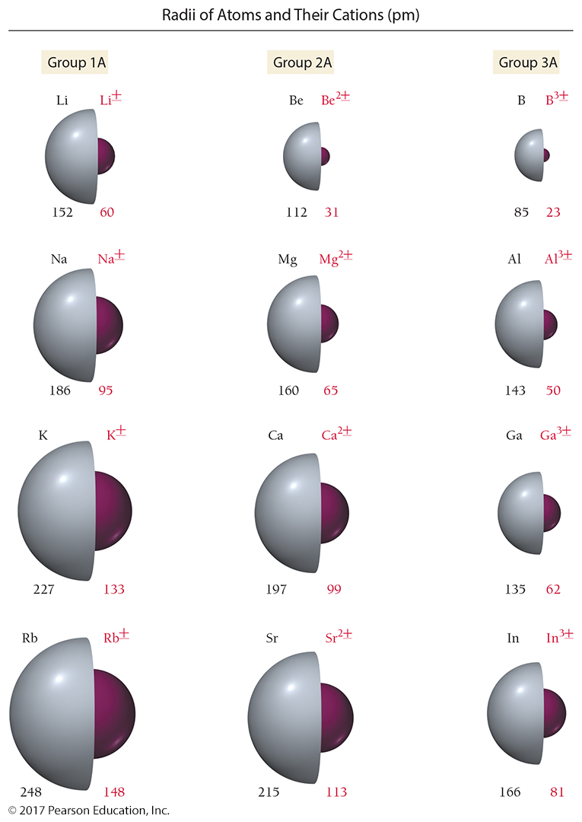
Radii of Atoms and Their Ions: Cations
Η ακτίνα του κατιόντος είναι μικρότερη από την αντίστοιχη ακτίνα του ατόμου. Η απώλεια ηλεκτρονίων έχει ως αποτέλεσμα τα εναπομείναντα ηλεκτρόνια στο άτομο να εμφανίζουν μεγαλύτερο αποτελεσματικό πυρηνικό φορτίο από το ουδέτερο άτομο. Η διέλευση προς τα κάτω σε μια ομάδα αυξάνει το επίπεδο (n - 1), με αποτέλεσμα τα κατιόντα να γίνονται μεγαλύτερα. Η διέλευση προς τα δεξιά σε μια περίοδο αυξάνει το αποτελεσματικό πυρηνικό φορτίο για τα ισοηλεκτρονικά κατιόντα, με αποτέλεσμα τα κατιόντα να γίνονται μικρότερα.

Slide 59
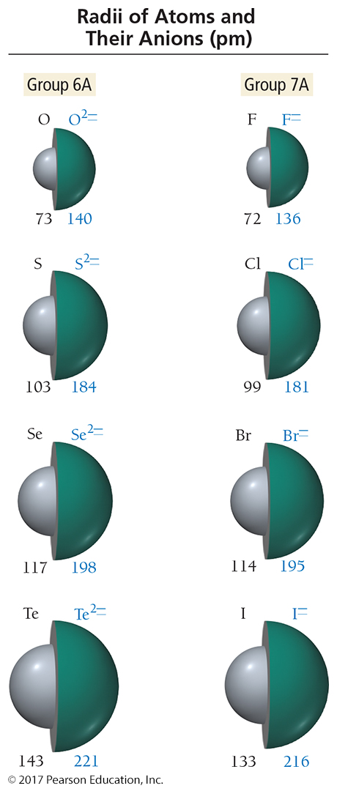
Radii of Atoms and Their Ions: Anions
Όταν τα άτομα σχηματίζουν ανιόντα, προστίθενται ηλεκτρόνια στη στιβάδα σθένους. Αυτά τα "νέα ηλεκτρόνια σθένους" έχουν μικρότερο αποτελεσματικό πυρηνικό φορτίο από τα "παλιά ηλεκτρόνια σθένους". Το αποτέλεσμα είναι ότι το ανιόν είναι μεγαλύτερο από το άτομο. Διασχίζοντας μια ομάδα προς τα κάτω αυξάνεται το επίπεδο n, με αποτέλεσμα τα ανιόντα να γίνονται μεγαλύτερα. Η διέλευση προς τα δεξιά σε μια περίοδο αυξάνει το αποτελεσματικό πυρηνικό φορτίο για τα ισοηλεκτρονικά ανιόντα, με αποτέλεσμα τα ανιόντα να γίνονται μικρότερα.

Slide 60
Ions: Ionic Radii Summary
Τα ιόντα της ίδιας ομάδας έχουν το ίδιο φορτίο.
Το μέγεθος ιόντων αυξάνεται προς τα κάτω στη στήλη.
Τα κατιόντα είναι μικρότερα από τα ουδέτερα άτομα. Τα ανιόντα είναι μεγαλύτερα από τα ουδέτερα άτομα.
Τα κατιόντα είναι μικρότερα από τα ανιόντα.
Μεγαλύτερο θετικό φορτίο = μικρότερο κατιόν
Μεγαλύτερο αρνητικό φορτίο = μεγαλύτερο ανιόν

Slide 61
Problem Solving: Ion Size
Example 3.8 Ion Size
Choose the larger atom or ion from each pair.
a. S or S²⁻ b. Ca or Ca²⁺ c. Br⁻ or Kr
Solution
a. The S²⁻ ion is larger than an S atom because the S²⁻ ion has the same number of protons as S but two more electrons. The additional electron–electron repulsions cause the anion to be larger than the neutral atom.
b. A Ca atom is larger than a Ca²⁺ ion because the Ca atom has an argon core and two 4s electrons. Because the 4s electrons are the outermost electrons and they are shielded from the nuclear charge by the core electrons, they contribute greatly to the size of the Ca atom. The Ca²⁺ cation, having lost the outermost 4s electrons, has only the argon core and carries a charge of 2+, which makes it smaller than the Ca atom.
c. A Br⁻ ion is larger than a Kr atom because, although they are isoelectronic, Br⁻ has one fewer proton than Kr, resulting in a smaller pull on the electrons and therefore a larger radius.
For Practice 3.8
Choose the larger atom or ion from each pair.
a. K or K⁺
b. F or F⁻
c. Ca²⁺ or Cl⁻

Slide 62
Periodic Trend: Ionization Energy (Potential)
Ενέργεια ιονισμού (IE): Είναι η ελάχιστη ενέργεια που απαιτείται για την απομάκρυνση ενός ηλεκτρονίου από ένα άτομο ή ιόν στην αέρια φάση. Είναι μια ενδόθερμη διαδικασία (απαιτεί την εισαγωγή ενέργειας για την απομάκρυνση του ηλεκτρονίου). Το ηλεκτρόνιο σθένους απομακρύνεται ευκολότερα, χαμηλότερη EI.
Πρώτη ενέργεια ιονισμού = ενέργεια για την αφαίρεση ηλεκτρονίου από ουδέτερο άτομο
M(g) + IE₁ → M¹⁺(g) + 1 e–
Second IE = energy to remove from 1+ ion, etc.
M⁺¹(g) + IE₂ → M²⁺(g) + 1 e–

Slide 63
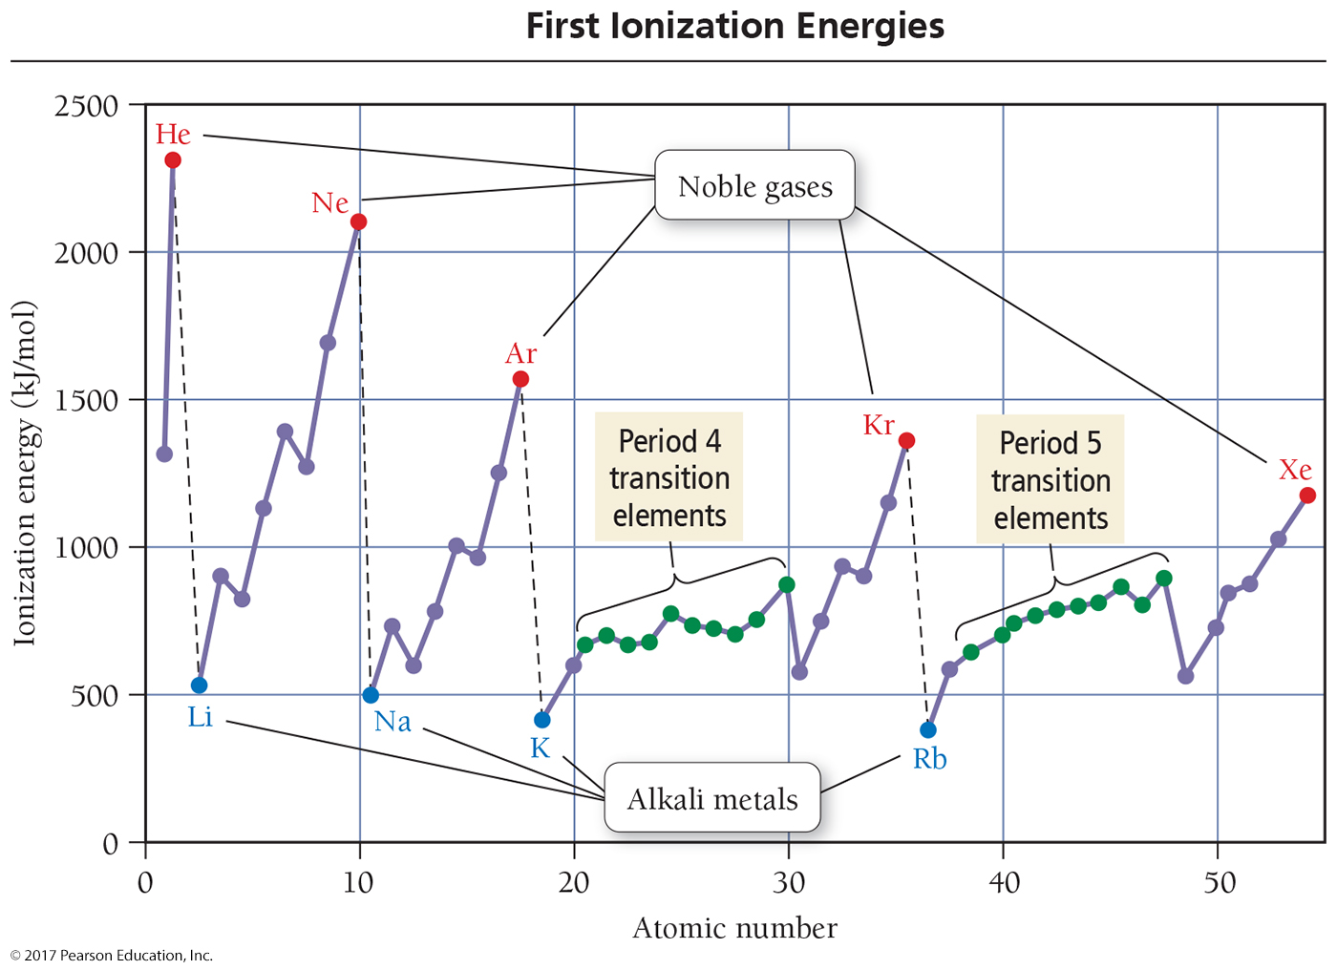
Periodic Trend: Ionization Energy (Potential)

Slide 64
Periodic Trend: Ionization Energy (Potential)
Ενέργεια ιονισμού (IE): Όσο μεγαλύτερο είναι το αποτελεσματικό πυρηνικό φορτίο του προς απομάκρυνση ηλεκτρονίου, τόσο περισσότερη ενέργεια απαιτείται για την απομάκρυνσή του.
Όσο πιο μακριά βρίσκεται το ηλεκτρόνιο πιθανότατα από τον πυρήνα, τόσο λιγότερη ενέργεια απαιτείται για την απομάκρυνσή του.
Τάση: Η πρώτη IE μειώνεται προς τα κάτω στην ομάδα. Το ηλεκτρόνιο σθένους βρίσκεται πιο μακριά από τον πυρήνα. H πρώτh ΙΕ γενικά αυξάνεται σε όλη την περίοδο. Το αποτελεσματικό πυρηνικό φορτίο αυξάνεται.

Slide 65
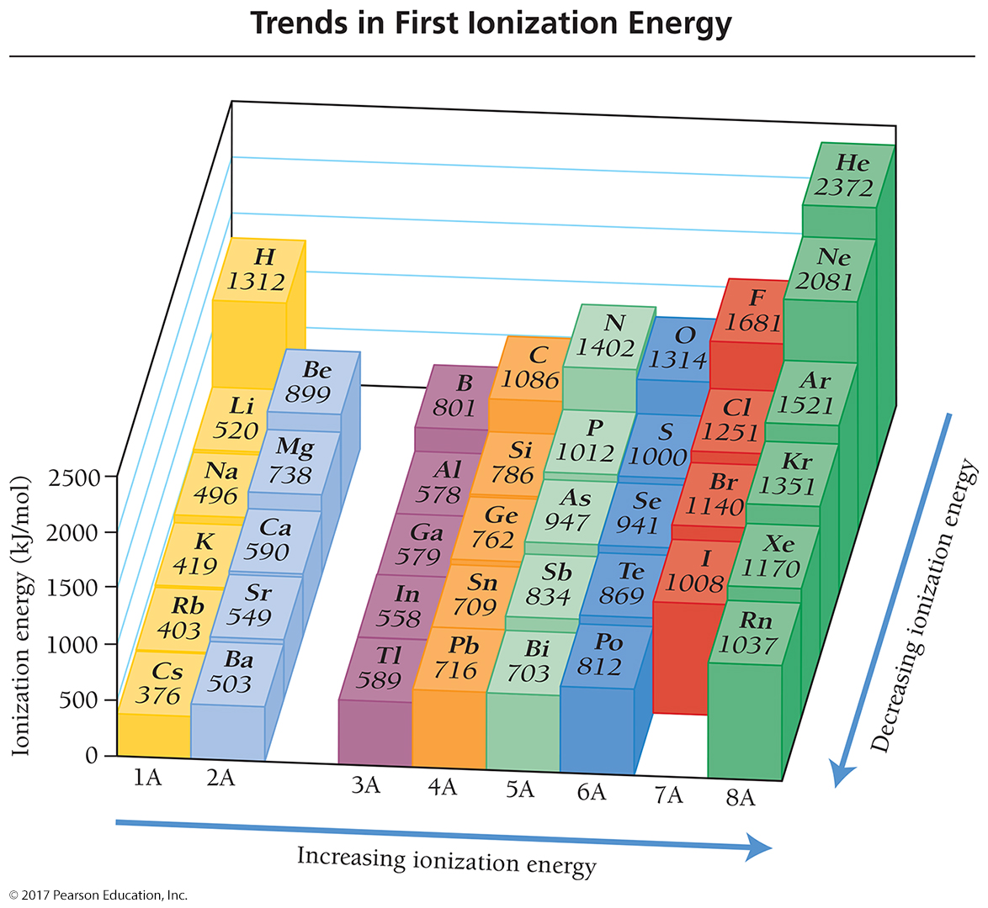
Periodic Trend: Ionization Energy (Potential)

Slide 66
Πρώτη ενέργεια ιονισμού : γενικά μειώνεται καθώς μετακινούμαστε προς τα κάτω σε μια στήλη (ή οικογένεια) του περιοδικού πίνακα, επειδή τα ηλεκτρόνια στο απώτατο κύριο επίπεδο απομακρύνονται όλο και περισσότερο από τον θετικά φορτισμένο πυρήνα και επομένως συγκρατούνται λιγότερο σφιχτά.
Aυξάνεται καθώς κινούμαστε κατά μήκος (από αριστερά προς τα δεξιά) μιας σειράς (ή περιόδου) στον περιοδικό πίνακα, επειδή τα ηλεκτρόνια στο εξώτατο κύριο ενεργειακό επίπεδο υφίστανται μεγαλύτερο αποτελεσματικό πυρηνικό φορτίο (Zeff).

Slide 67
Summary on First Ionization Energy for Main-Group Elements
Η ισχύς της έλξης σχετίζεται με την πιθανότερη απόσταση των ηλεκτρονίων σθένους από τον πυρήνα και το πραγματικό πυρηνικό φορτίο που εμφανίζουν τα ηλεκτρόνια σθένους. Όσο μεγαλύτερο είναι το τροχιακό στο οποίο βρίσκεται ένα ηλεκτρόνιο, τόσο μεγαλύτερη είναι η πιθανότερη απόστασή του από τον πυρήνα και τόσο μικρότερη είναι η έλξη που ασκεί στον πυρήνα.
Η κβαντομηχανική προβλέπει ότι η πρώτη ενέργεια ιονισμού του ατόμου θα πρέπει να πάρει μικρότερη τιμή προς τα κάτω σε μια στήλη.

Slide 68
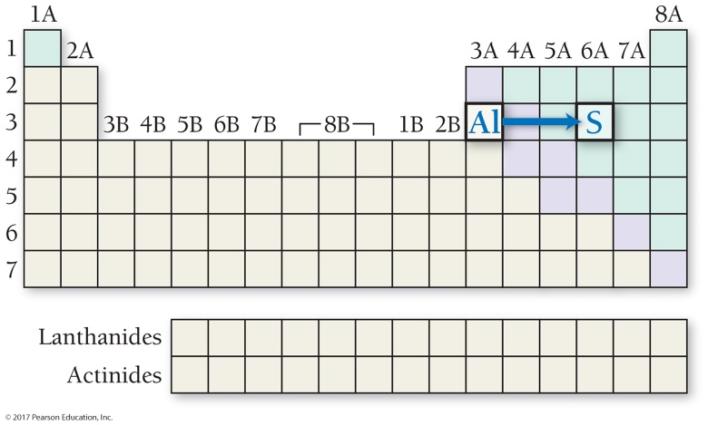
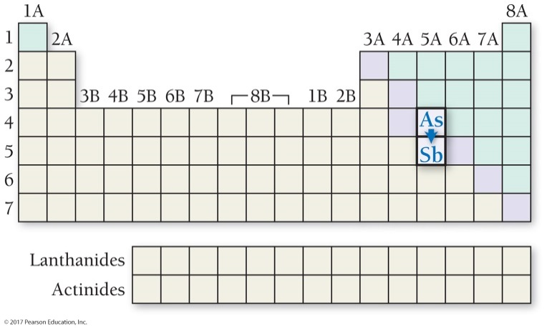
Problem Solving: Ionization Energy
Example 3.9 First Ionization Energy
On the basis of periodic trends, determine which element in each pair has the higher first ionization energy (if possible).
a. Al or S b. As or Sb c. N or Si d. O or Cl
Solution
a. Al or S
S has a higher first ionization energy than Al because, as you trace the path between Al and
S on the periodic table, you move to the right within the same row. First ionization energy
increases as you go to the right due to increasing effective nuclear charge.
b. As or Sb
As has a higher first ionization energy than Sb because, as you trace the path between As
and Sb on the periodic table, you move down a column. First ionization energy decreases as
you go down a column as a result of the increasing size of orbitals with increasing n.

Slide 69
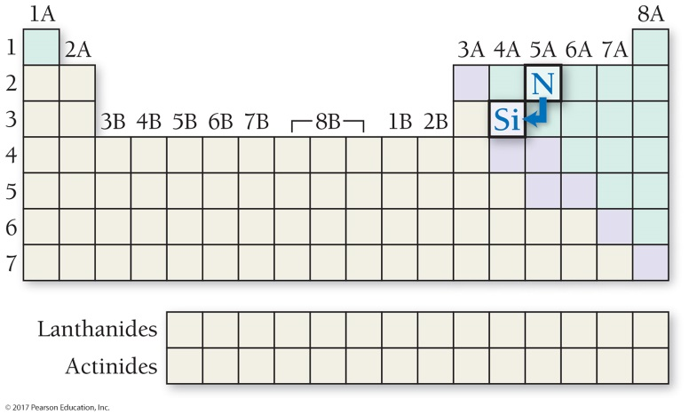
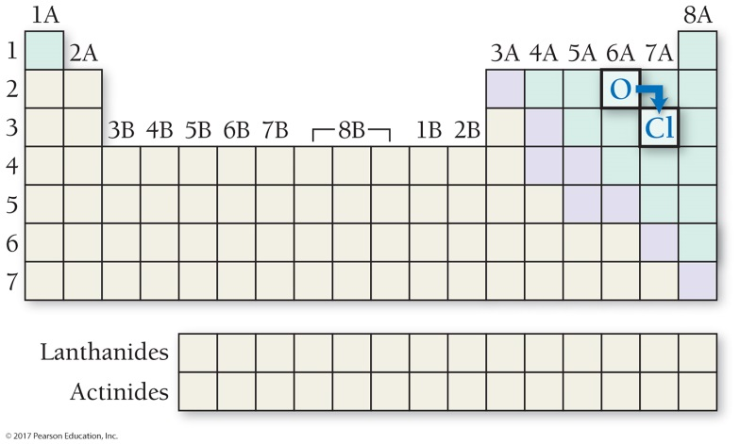
Problem Solving: Ionization Energy
Example 3.9 First Ionization Energy
Continued
c. N or Si
N has a higher first ionization energy than Si because, as you trace the path between N and Si on the periodic table, you move down a column (first ionization energy decreases due to increasing size of outermost orbitals) and then to the left across a row (first ionization energy decreases due to decreasing effective nuclear charge). These effects sum together for an overall decrease.
d. O or Cl
Based on periodic trends alone, it is impossible to tell which has a higher first ionization energy because, as you trace the path between O and Cl, you go to the right across a row (first ionization energy increases) and then down a column (first ionization energy decreases). These effects tend to counter each other, and it is not obvious which will dominate.

Slide 70
Problem Solving: Ionization Energy
Example 3.9 First Ionization Energy
Continued
For Practice 3.9
On the basis of periodic trends, determine the element in each pair with the higher first ionization energy (if possible).
a. Sn or I b. Ca or Sr c. C or P d. F or S
For More Practice 3.9
Arrange the following elements in order of decreasing first ionization energy: S, Ca, F, Rb, Si.

Slide 71
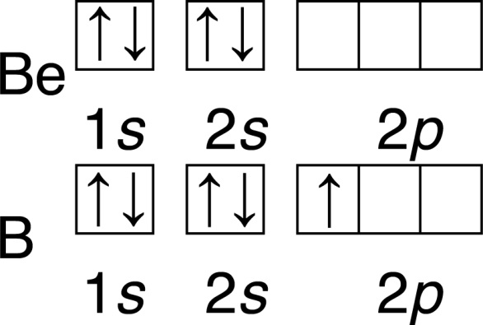
First Ionization Energy: Exceptions to the Trend
ΓΕΝΙΚΗ τάση για την πρώτη ενέργεια ιοντισμού των στοιχείων της κύριας ομάδας είναι ότι καθώς διανύουμε μια περίοδο, η ενέργεια ιοντισμού αυξάνεται.
Εξαιρέσεις: 2Α έως 3Α και 5Α έως 6Α Οι εξαιρέσεις είναι συνήθως αποτέλεσμα του τύπου του τροχιακού (s, p, d ή f) και της ικανότητας θωράκισης. παράγοντες απώθησης που σχετίζονται με ηλεκτρόνια που καταλαμβάνουν εκφυλισμένα τροχιακά (π.χ. τροχιακά p).
B has smaller first ionization energy than Be due to electron position: 2p for B and 2s for Be.
The electron in 2p orbitals has less shielding (less effective nuclear charge factor) and therefore requires less energy for its removal than an electron in a 2s orbital.

Slide 72
First Ionization Energy: Exceptions to the Trend
First ionization energy’s GENERAL trend is that as you go across a period, ionization energy increases.
To ionize N, you must break up a half-full sublevel, which costs extra energy.
When you ionize O, you get a half-full sublevel, which costs less energy.

Slide 73
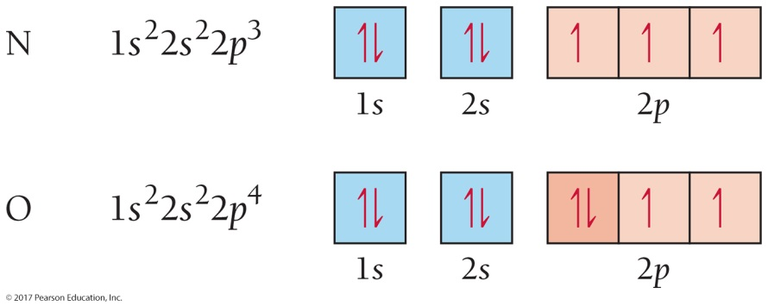
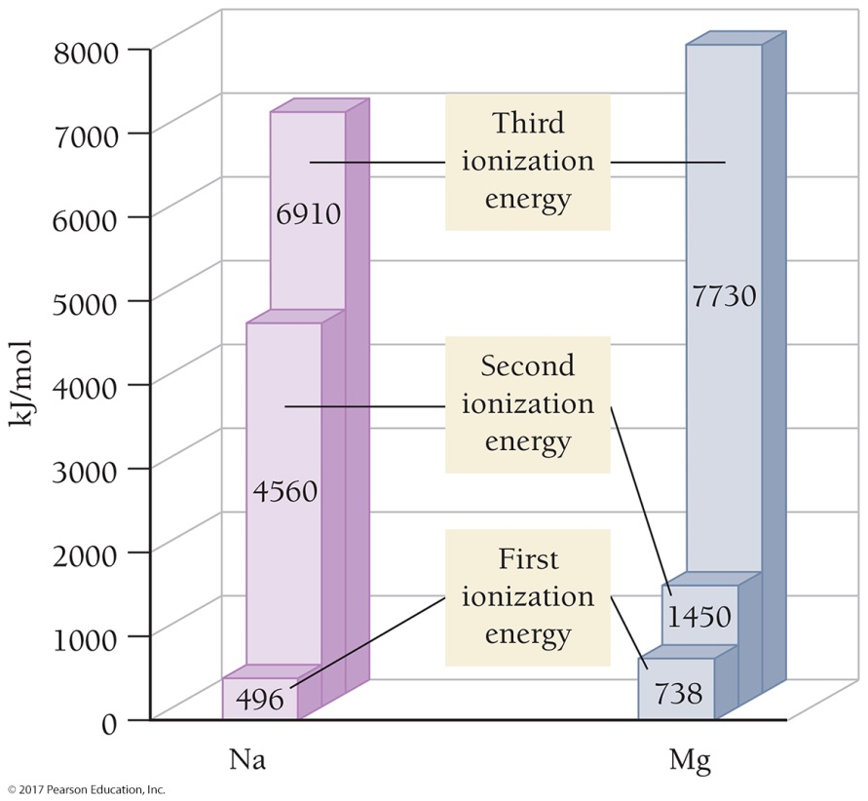
Trends in Second and Successive Ionization Energies
Εξαρτώνται από τον αριθμό των ηλεκτρονίων σθένους που διαθέτει ένα στοιχείο.
Η αφαίρεση κάθε διαδοχικού ηλεκτρονίου κοστίζει περισσότερη ενέργεια.
Συρρίκνωση του μεγέθους λόγω της ύπαρξης περισσότερων πρωτονίων απ' ό,τι ηλεκτρονίων

Slide 74
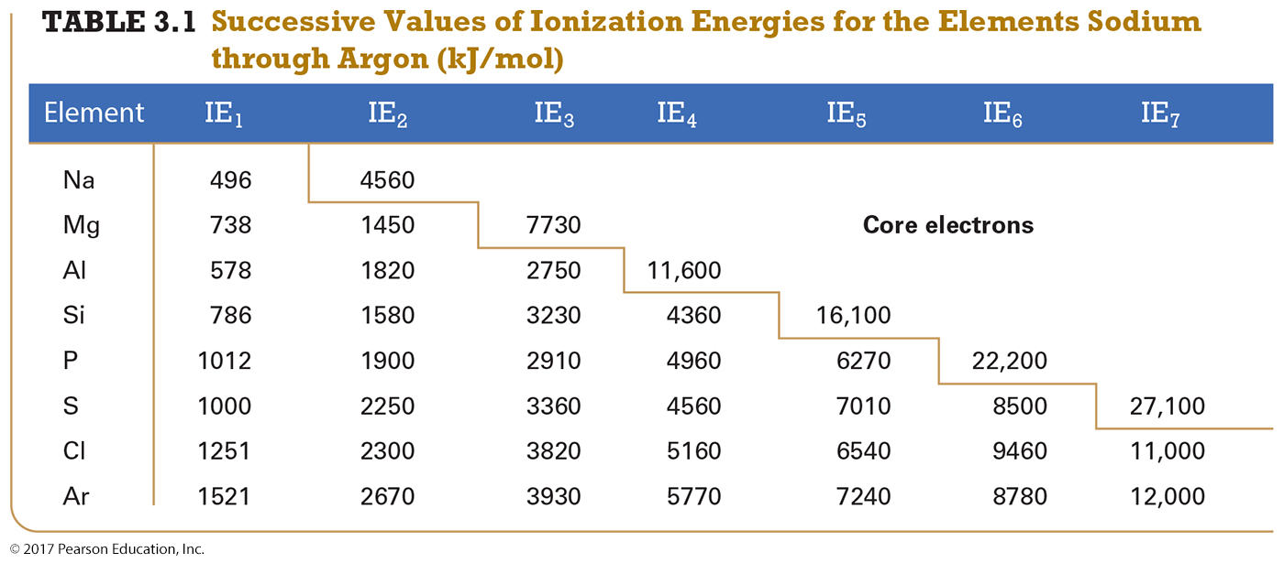
Trends in Second and Successive Ionization Energies

Slide 75
Periodic Trend: Electron Affinities (EA) for Main-Group Elements
Electron Affinity:
It is the energy associated with the addition of an electron to the valence shell of an atom that is in the gas phase.
M(g) + 1 e⁻ → M¹⁻(g) + EA
It is defined as exothermic (−) release of energy, but may actually be endothermic (+) intake of energy.
Some alkali earth metals’ and all noble gases’ electron affinities are endothermic.
The more energy that is released, the larger the electron affinity.
The more negative the number, the larger the EA.

Slide 76
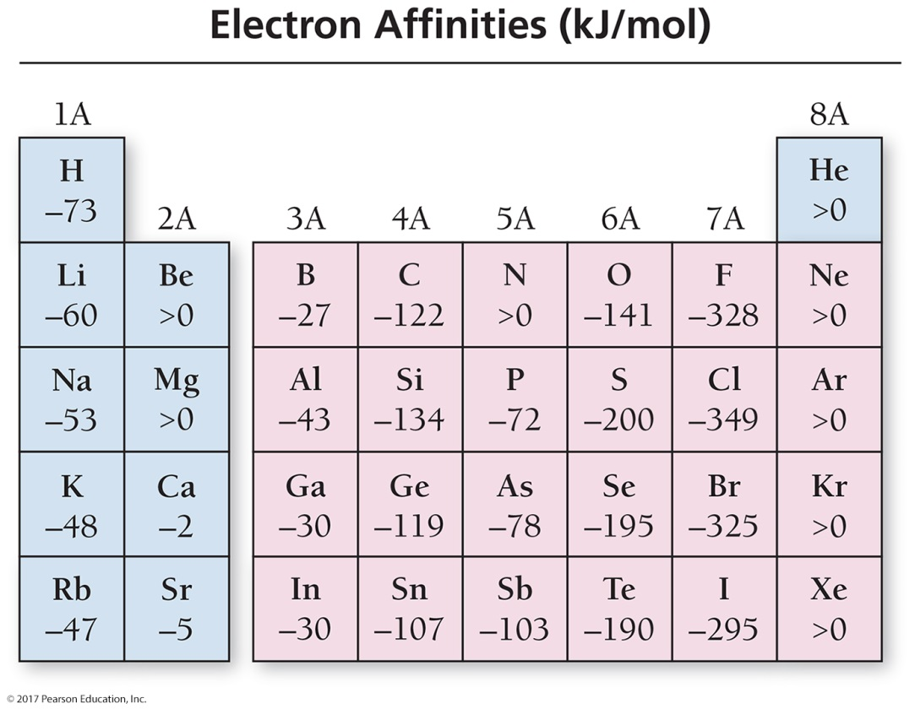
Periodic Trend: Electron Affinities (EA)
Γενική τάση για τα στοιχεία της κύριας ομάδας: ΕΑ αυξάνεται κατά τη διάρκεια μιας περιόδου. Η ΕΑ γίνεται πιο αρνητική από αριστερά προς τα δεξιά. Τα αλογόνα έχουν την υψηλότερη ΕΑ για κάθε περίοδο.

Slide 77
Periodic Trend: Electron Affinities (EA)
Συνοπτική περιγραφή της συγγένειας ηλεκτρονίων για τα στοιχεία της κύριας ομάδας
Οι περισσότερες ομάδες (στήλες) του περιοδικού πίνακα δεν παρουσιάζουν κάποια σαφή τάση στην ηλεκτρονική συγγένεια. Μεταξύ των μετάλλων της ομάδας 1Α, ωστόσο, η συγγένεια ηλεκτρονίων γίνεται πιο θετική καθώς προχωρούμε προς τα κάτω στη στήλη (η προσθήκη ενός ηλεκτρονίου γίνεται λιγότερο εξώθερμη).
Γενικά ακανόνιστη αύξηση της ΕΑ από τη δεύτερη περίοδο στην τρίτη περίοδο.
Η ομάδα 5Α έχει γενικά χαμηλότερη ΕΑ από την αναμενόμενη, επειδή το επιπλέον ηλεκτρόνιο πρέπει να ζευγαρώσει. Οι οµάδες 2Α και 8Α έχουν γενικά πολύ χαµηλή ΕΑ επειδή το προστιθέµενο ηλεκτρόνιο πηγαίνει σε υψηλότερη υποστιβάδα ή ενεργειακό επίπεδο. Η συγγένεια ηλεκτρονίων γίνεται γενικά πιο αρνητική (η προσθήκη ενός ηλεκτρονίου γίνεται πιο εξώθερμη) καθώς κινούμαστε προς τα δεξιά σε μια περίοδο (σειρά) του περιοδικού πίνακα.

Slide 78
Characteristics of Metals versus Nonmetals
Metals
Εύπλαστο και όλκιμο Γυαλιστερό, λαμπερό, αντανακλά το φως Οδηγούν τη θερμότητα και τον ηλεκτρισμό Τα περισσότερα οξείδια βασικά και ιοντικά Σχηματίζουν κατιόντα σε διάλυμα Χάνουν ηλεκτρόνια σε αντιδράσεις - οξειδώνονται
Nonmetals
Εύθραυστο σε στερεά κατάσταση Θαμπή, μη αντανακλαστική, στερεά επιφάνεια Ηλεκτρικοί και θερμικοί μονωτές Τα περισσότερα οξείδια είναι όξινα και μοριακά Σχηματίζουν ανιόντα και πολυατομικά ανιόντα Αποκτούν ηλεκτρόνια σε αντιδράσεις-αναγωγές

Slide 79
Periodic Trend: Metallic Character
Ο μεταλλικός χαρακτήρας είναι το κατά πόσο οι ιδιότητες ενός στοιχείου ταιριάζουν με τις ιδανικές ιδιότητες ενός μετάλλου. Πιο εύπλαστο και όλκιμο, καλύτερος αγωγός και ευκολότερο να ιονιστεί.
Ο μεταλλικός χαρακτήρας μειώνεται από αριστερά προς τα δεξιά σε μια περίοδο.
Τα μέταλλα βρίσκονται στα αριστερά της περιόδου και τα μη μέταλλα στα δεξιά
Ο μεταλλικός χαρακτήρας αυξάνεται προς τα κάτω στη στήλη.
Τα μη μεταλλικά που βρίσκονται στην κορυφή των στοιχείων της μεσαίας κύριας ομάδας και τα μέταλλα που βρίσκονται στο κάτω μέρος

Slide 80
Periodic Trend: Metallic Character

Slide 81
Periodic Trend: Metallic Character
Μεταλλικά στοιχεία:
Η ενέργεια ιονισμού μειώνεται προς τα κάτω στη στήλη.
Πολύ χαμηλές ενέργειες ιοντισμού
Καλοί αναγωγικοί παράγοντες- εύκολα οξειδώνονται Πολύ δραστικά- δεν απαντώνται στη φύση χωρίς συνδυασμό
Αντιδρούν με μη μέταλλα προς σχηματισμό αλάτων
Ενώσεις γενικά διαλυτές στο νερό- ως εκ τούτου, τα ιόντα μετάλλων βρίσκονται στο θαλασσινό νερό.
Η συγγένεια ηλεκτρονίων μειώνεται προς τα κάτω στη στήλη.
Εκτός από τα ευγενή αέρια, τα μέταλλα έχουν γενικά μικρότερες πρώτες ενέργειες ιοντισμού και τα μη μέταλλα έχουν γενικά μεγαλύτερη συγγένεια ηλεκτρονίων.

Slide 82
Periodic Trend: Metallic Character
Μεταλλικά στοιχεία:
Η κβαντομηχανική προβλέπει ότι ο μεταλλικός χαρακτήρας του ατόμου θα πρέπει να να αυξάνεται προς τα κάτω σε μια στήλη επειδή τα ηλεκτρόνια σθένους δεν συγκρατούνται τόσο ισχυρά. να μειώνεται κατά μήκος μιας περιόδου επειδή τα ηλεκτρόνια σθένους συγκρατούνται πιο ισχυρά και η συγγένεια ηλεκτρονίων αυξάνεται.
Η ακτίνα του ατόμου αυξάνεται προς τα κάτω στη στήλη.
Το σημείο τήξης μειώνεται προς τα κάτω στη στήλη (ομάδες 1Α και 2Α).
Η πυκνότητα αυξάνεται προς τα κάτω στη στήλη. Εκτός από K, Mg, Ca

Slide 83
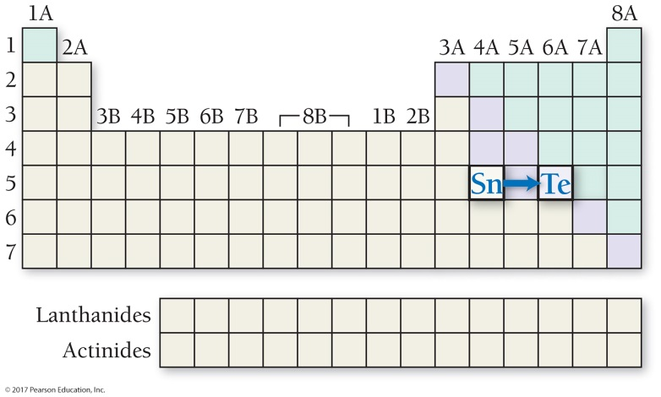
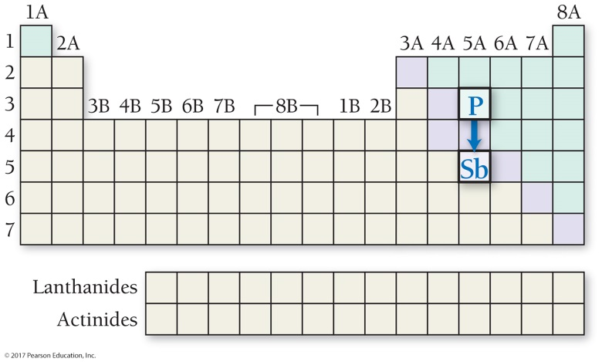
Ionization Energy Problem
Example 3.10 Metallic Character
On the basis of periodic trends, choose the more metallic element from each pair (if possible).
a. Sn or Te b. P or Sb c. Ge or In d. S or Br
Solution
a. Sn or Te
Sn is more metallic than Te because, as you trace the path between Sn and Te on the periodic table, you move to the right within the same period. Metallic character decreases as you move to the right.
b. P or Sb
Sb is more metallic than P because, as you trace the path between P and Sb on the periodic table, you move down a column. Metallic character increases as you move down a column.

Slide 84
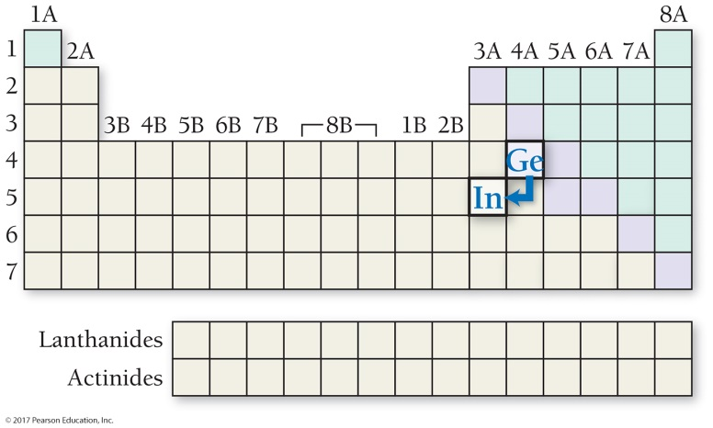
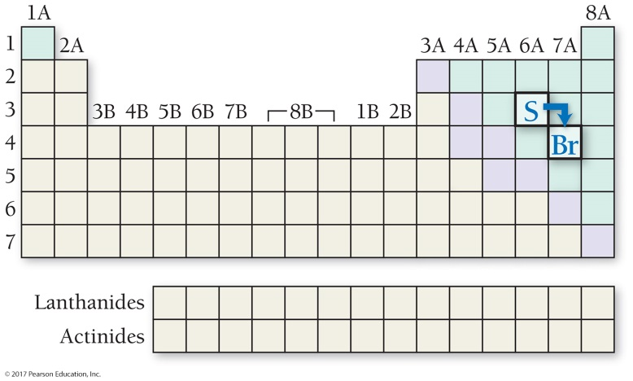
Ionization Energy Problem
Example 3.10 Metallic Character
Continued
c. Ge or In
In is more metallic than Ge because, as you trace the path between Ge and In on the periodic table, you move down a column (metallic character increases) and then to the left across a period (metallic character increases). These effects add together for an overall increase.
d. S or Br
Based on periodic trends alone, we cannot tell which is more metallic because as you trace the path between S and Br, you go to the right across a period (metallic character decreases) and then down a column (metallic character increases). These effects tend to counter each other, and it is not obvious which will predominate.

Slide 85
Ionization Energy Problem
Example 3.10 Metallic Character
Continued
For Practice 3.10
On the basis of periodic trends, choose the more metallic element from each pair (if possible).
a. Ge or Sn b. Ga or Sn c. P or Bi d. B or N
For More Practice 3.10
Arrange the following elements in order of increasing metallic character: Si, Cl, Na, Rb.

Slide 86
A Summary of Elemental Periodic Properties

